Slide 1
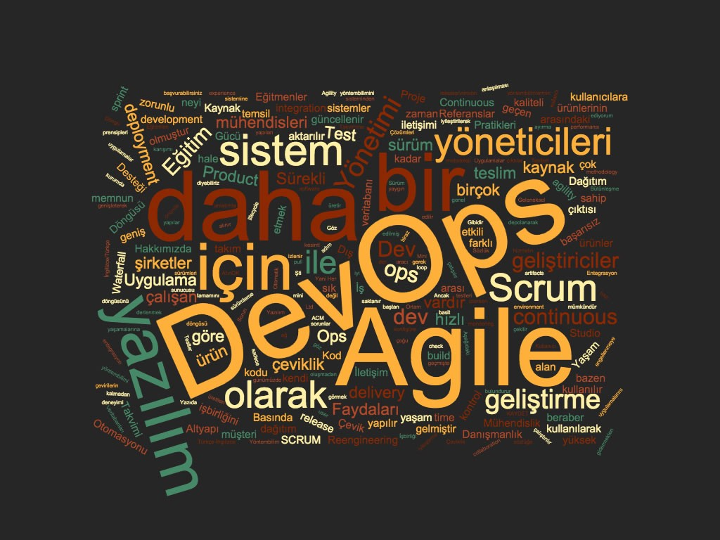

Slide 2
Meryem GELEN Proje Yönetimi, Yazılım Geliştirme Yaşam Döngüsü Yazılım Geliştirme Methodolojileri (Waterfall, Agile Yaklaşımı) (Scrum metholojisi, Kanban tekniği) DevOps Kültürü Son olarak da bulut tabanlı proje yönetim sistemlerinden Trelllo
Notes:
Resimde adı geçen yazılım mühendisliği disiplinlerini anlatacağım
Son yıllarda dijitalleşme iş ortamında muazzam bir değişim meydana getirdi.
proje yönetimi her zamankinden daha fazla önem arz ediyor artık.
proje yönetimi süreçlerinde uzmanlaşmış profesyoneller ve Proje yöneticileri yüksek talep görüyor. Bununla birlikte, Çevik metodolojilerin yükselişi ile proje yönetimi ekiplerindeki roller değişiklik göstermeye başladı. Bizim de bu değişime biyerden başlayıp ayak uydurmamız gerektiğini düşünüyorum.
Şimdi sırayla bunları ele alalım.
/ˈkɑːnbɑːn/

Slide 3

Proje nedir?
A Project is a temporary
endeavor undertaken to
create a unique product,
service or result.
Project Management Insititute (PMI)
Notes:
Projeleri hepimiz biliyoruz. Hepimiz projeler üzerinde çalıştık. Ama bir projeyi tam olarak proje yapan nedir?
Proje Yönetim Enstitüsü’ne göre (PMI)
Proje, benzersiz bir ürün, hizmet veya sonuç yaratmak için üstlenilen geçici bir çabadır.
İşte proje yönetiminin önemi burada karşımıza çıkıyor, çünkü onca çabamızın ardından bir sonuç ortaya çıkmazsa yahut sonuç gereken zamanda ortaya çıkmazsa çabalarımız boşa gider. İşte bu yüzden, bunu başarıyla tamamlamak için kapsamlı bir proje yönetimine ihtiyacımız var.
tempəˌrerē ənˈdevər

Slide 4

Proje yönetimi nedir?
Proje Yönetiminin Tarihi
Karmaşık bir projeyi yürütmek için kapsamlı proje yönetimine ihtiyacınız var. Proje Yönetimi ekibin proje hedefine ulaşmasına öncülük etmek için gerekli tüm faaliyetleri içerir.
Proje Yönetiminin tarihi hakkında ne düşünüyorsunuz? Proje yönetimi kaç yaşında? 20 yıl?
Notes:
Projeler genellikle ilk bakışta göründüğünden daha karmaşık olduğundan ve çoğu zaman ancak bütün bir ekibin işbirliğiyle gerçekleştirilebildiğinden, çok sayıda organizasyon becerisi ve projenin yönetimini gerektirir.
Bu sebeple; Karmaşık bir projeyi yürütmek için kapsamlı proje yönetimine ihtiyacınız var. Proje Yönetimi ekibin proje hedefine ulaşmasına öncülük etmek için gerekli tüm faaliyetleri içerir.
Proje Yönetiminin traihi hakkında ne düşünüyorsunuz? Proje yönetimi kaç yaşında? 50 yıl? 100 belki?
Proje yönetimi, en son teknoloji ile olmasa da, eski Mısırlıların günlerinde zaten vardı.
Sıkça bahsedilen bir örnek, katı bir programa göre inşa edilmesi gereken piramitler Firavun'un ölümünden önce tamamlanması gerekiyordu.
Organizasyon, bugün olduğu gibi, kapsam, zaman ve bütçeye dayanıyordu. Kriz yönetimi bile projenin önemli bir parçasıydı çünkü Firavun'un zamanından önce ölmesi ihtimaline karşı hazırlıklı olunması gerekiyordu.Bu, proje yönetiminin 4.000 yıldan çok daha eski olduğu anlamına gelir. Bu oldukça eski, değil mi?
Şimdi birkaç on yıl öncesine gidelim

Slide 5
Proje yönetiminin öncüleri
Yıl 1945. 16 Temmuz'da dünyanın ilk atom bombası Los Alamos yakınlarındaki New Mexico çölünde başarıyla patlatıldı. Muhtemelen bu olayın proje yönetimi ile ne ilgisi olabileceğini merak ediyorsunuz?
Manhattan Projesi ve Apollo programı, stratejik proje yönetimi süreçleri ve dokümantasyonunu içeren ilk projeler arasındaydı ve bu nedenle modern proje yönetiminin öncüleri olarak kabul ediliyor.
Manhattan Projesi, 2. Dünya Savaşı ışığında aşırı baskı altında yürütülen devasa bir projenin sadece kod adıydı.
Test patlaması (Trinity Testi), Manhattan Projesi kapsamında gerçekleştirildi. Proje başarıyla sonuçlanmış dünyanın ilk nükleer bombası patlatılmıştır.
Apollo programı, NASA tarafından gerçekleştirilen insanlı Ay yolculuğu projesi.
Piramitlerin inşasından aya bir adam göndermeye kadar, en cüretkar insan çabaları binlerce insanın koordineli çalışmasını gerektiriyordu. Bu da karmaşık bir proje yönetim sistemi anlamına gelir.
Program Evaluation and Review Technique (PERT) / the critical path methodu (CPM) ve şelale yöntemi (waterfall) bu projelerde kullanılmıştır.
Biçimlendirici bir etki uygulayanlar arasında uzun ve zor çalışmayı verimli çalışma ile değiştirmenin bir yolunu arayan Amerikalı mühendis Yönetim Biliminin kurucusu kabul edilen Frederick Winslow Taylor (1856-1915) vardı. Bugün hala 21. yüzyılı şekillendiren temel bir fikirdir Taylorculuk. Taylor, işi yapmanın 'en iyi yolunu' bulmak için fiziksel ve zihinsel çalışmanın ayrılmasını ve görevlerin küçük parçalara bölünmesini istedi.
Henry Gantt iş yönetiminde planlılığı sağlamaya yönelik grafik tasarlıyor görevlerin diğer görevlere bağımlılıklarını göz önünde bulundurarak görüntülemeye yardımcı olacak bir çizelge geliştirmiştir. Amaç tüm iş akışlarını hassas bir şekilde yapılandırarak verimliliği artırmakdır. Bugün Gantt Şeması olarak bilinen çizelge, hala en popüler proje planlama araçlarından biridir.
Notes:
bu çok gizli, yıkıcı ve tehlikeli proje; proje yönetimi metodolojilerinin geliştirilmesine katkıda bulunmuş.
Hitlerin Almanya'sından kaçan ünlü fizikçiler Almanya'nın atom bombası üzerinde çalıştığını duyunca Einstein ile birlikte dönemin Amerikan başkanına mektup yazdılar. Mektupta atom bombasının Almanlardan önce bitirilmemesi durumunda, Amerika'nın da sonunun gelebileceğini söylediler. Manhattan projesi bu talebin üzerine başkan seviyesinde takip edilen, dünyanın en pahalı ve en büyük projelerinden biri olarak başladı. Projenin başında ünlü bir fizikçi ve bir genaral vardı. Proje iki yıllık bir çalışma sonucu 130.000 bin çalışanı ile ülkenin bir çok eyaletinde eş zamanlı başladı ve devam etti. Bu proje uzun ve yoğun uğraşlar sonunda bitirildi. Almanlar proje çalışmalarına hala devam ediyorlardı ve Amerika da bu projenin başladığından bile haberleri yoktu.
Manhattan Projesi, sonuçta insanlık tarihinin en büyük ayıplarından birini üretmiş olsa da çok başarılı bir proje olarak proje yönetimi derslerinde yerini aldı. Dağıtık bir coğrafyada , 130 bin kişiyle böyle zor bir projenin başarıyla tamamlanması çok zordu. Bir projenin zamanında ve başarılı bir şekilde sonuçlanması için, kritik yol adı verilen yol üzerindeki tüm görevlerin, zamanında ve planlandığı şekilde yerine getirilmesi gerekir. Bunun için daha başlangıçta tüm risklerin önceden planlanmış ve gerekli olanlar için önleyici aksiyonların belirlenmesi gerekir . 130 bin insanın çalıştığı bir projede bunu başarabilmek proje yöneticileri için olağanüstü bir başarı olsa gerek.
Hedef neresi ve kim olacaktı?
Atom bombası bulunduktan sonra ABD yönetimi bu silahı ilk olarak Almanlara karşı kullanmayı düşünüyordu. Ancak Almanların savaşın sonlarında direnci düşmüş ve geri çekilmeye başlamışlardı. Bu sebeple Washington yönetimi hedef değiştirerek Pearl Harbour'a saldıran Japonya'yı seçti.
Kritik yol, tüm görevler ve süreleri dahil olmak üzere projenizin başlangıcı ve bitişi arasındaki en uzun mesafedir ve bu da size projenin gerçek zamanlamasını net bir şekilde gösterir.
Projenin tamamlanma süresini hesaplamanın ve hangi faaliyete öncelik tanınması gerektiğini bulmanın bir yoludur.
PERT (Program Evaluation and Review Technique) diyagramları ve CPM (Critical Path Method) proje yönetimi için kullanılan ve projedeki işlerin sırası, verimliliği, önemi veya aralarında problem olan işlerin ve bu problemlerin etkileri gibi kritik bilgilerin gözlemlenmesi için kullanılan yöntemlerdir

Slide 6

Tüm projeler; proje yönetiminin üçlü kısıtlamaları olarak adlandırılan, proje yönetiminin demir üçgeni de denilen üç unsur tarafından sınırlandırılır: zaman, maliyet ve kapsam.
Projenin kapsamı, zaman ve maliyeti arasındaki ilişkiler dengelenmelidir. Yeterli zaman veya bütçe yoksa, proje mahkumdur.
Herhangi bir proje faaliyetin ne kadar süreceğini nasıl
bilebiliriz?
Bazıları için deneyime güvenebilirsiniz. Diğer faaliyetler uzman görüşüne, tarihsel bilgilere ve tahminlere dayanmalıdır.
Şimdiye kadar üzerinde çalıştığınız bir yazılım projesini düşünün. Hemen hemen her yazılım projesi benzersizdir, kendine özgüdür. Hiçbir iki yazılım ortamı birbirinin aynısı değildir. Havadaki nem, makinelerdeki hayaletler ya da yazılımı çalıştıran kullanıcılar da olsa her zaman farklılıklar vardır ☺
Notes:
Demir Üçgen, bir projenin uygulanması ve yürütülmesinden kaynaklanabilecek zorlukları analiz edebilmek için yöneticiler tarafından kullanılan bir yöntemdir.
Bu üçgende herhangi bir sabit değiştiğinde diğer iki sabitinde değişmesi gerekir. Burada en büyük görev proje yöneticisine düşer. Proje yöneticisinin işi, bu üçgenin bozulmasını önleyerek bir bütün halinde tutmaktır.
///
Ürüne özellikler (kapsam) eklemek için, son tarihi uzatarak yeni çalışmaya (zaman) veya daha hızlı çalışması için kişi ekleyebilir (maliyet).
//
Yeni bir yazılım projesi geliştirmekten yeni bir ev inşa etmeye kadar herhangi bir proje biraz zaman alır.
Yazılım Geliştirme projesi aynı zamanda benzersizdir çünkü bu süreç ikinci kez gerçekleşmeyecektir.
Ayrıca projelerin başlangıç ve bitiş - zaman çerçevesi vardır.
Peki bu zamanı nasıl belirleriz?
Yazılımın bakım süreci ise bir son tanımlanmadığı için devam etmektedir

Slide 7

Proje yönetimi şunları içerir:
önceden sistematik bir planlama ve hedef belirleme
uygulama sırasında iş süreçlerinin koordinasyonu (plana göre)
proje yönetim ekibinin koordinasyonu
paydaşlar ve ekip üyeleri ile koordinasyon
sofistike bir görev yönetimi
etkileyen faktörlerin (kapsam, bütçe ve maliyetler, zaman çerçevesi) kontrol edilmesi ve izlenmesi
Notes:
Bir proje belirli bir kapsam ve karmaşıklığa dayanıyorsa, tüm süreç için belirli bir temel yapı tanımlamak önemlidir.
çok gelişmişS

Slide 8
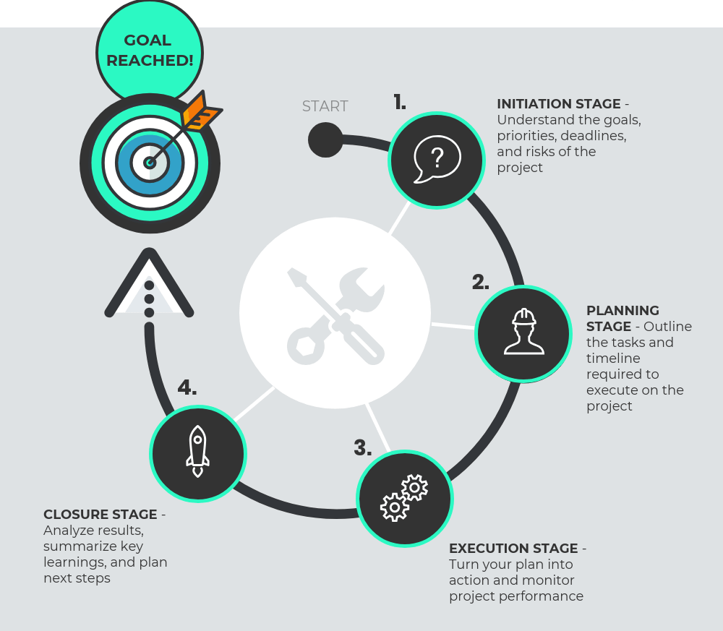
Project Management Insititute(PMI ) 5 bölümde inceler:
initiation / start,
planning,
execution,
control,
completion
Notes:
Bu nedenle, bir proje, proje katılımcıları tarafından arka arkaya - yani birbiri ardına - yürütülen belirli aşamalara bölünür.
Projenin niteliğine bağlı olarak bu yapı biraz değişebilir.
, Proje Yönetim Enstitüsü beş aşamayı ayırt eder: başlatma / başlatma, planlama, yürütme, kontrol, tamamlama
Her proje türü aynı yaklaşımı izlemez. Bunun yerine, zamanla farklı proje türleri için ve farklı endüstrilerde farklı proje yönetim yöntemleri oluşturulmuştur.
Çoğu proje tasarım ve planlama aşamasında yaşar ve ölür.
Ekiplerinizi toplamaya başlamazsanız ve standart bir metodolojiye doğru ilerlemezseniz, bu kısa ve uzun vadede işinize mal olacaktır. Özel bir yazılım seçimi de bu yönde uzun bir yol kat edebilir.

Slide 9

Proje yönetiminin temel terimleri
Proje yönetimi ile uğraşanlar eninde sonunda sıkça bahsedilen bazı terimlerle karşılaşacaklar. Aşağıdakilere kesinlikle aşina olmalısınız:
Kaynaklar: Süreci gerçekleştirmek için gereken tüm kaynaklar. Bu temelde herhangi bir şey olabilir; parasal kaynaklar, mallar, yazılım ve donanımın yanı sıra insan gücü veya zaman gibi maddi olmayan kaynaklardır.
Gereklilikler: Paydaşların projeye yüklediği ve dolayısıyla süreci etkileyen tüm talepler.
Bağımlılıklar: Bir iş akışı oluşturmak için kullanılabilecek bireysel görevler arasındaki korelasyonlar: "B görevinin tamamlanması, A görevinin tamamlanmasına bağlıdır". Doğru çalışma sırası ile mümkün olan en kısa proje süresi belirlenebilir. Not: Mümkün olan en kısa süre, en uzun görevler/faaliyetler dizisine (kritik yol denir) karşılık gelir, ancak proje uygulaması sırasında değişebileceğini unutmayın.
Başlangıç: her yeni projenin başlangıcı. Tüm önemli bilgiler, veriler ve sorumluluklar bir başlangıç ​​toplantısında iletilir.
Kilometre Taşları: projeyi çeşitli bölümlere ayıran önemli olaylar/geçici hedefler veya önemli son tarihler.
Notes:
Proje planlamasında temel faktörler: • Proje amacının tanımlanması • Projenin beklenen sonuçlarının açıklanması • Görevlerin tanımlanması • Kilometre ta şları ve teslim tarihlerinin saptanması • Öngörüler

Slide 10

Proje Yönetimindeki Roller
Yıllar boyunca, proje yönetim ekipleri sürekli olarak yeni yaklaşımlarla yeni yöntemleri benimsemiş ve bu da kaçınılmaz olarak proje ekipleri içindeki üyelerin işlevlerini de etkilemiştir. Bugün aşina olduğumuz proje yönetimi rollerinin çoğu birkaç yıl önce bile yoktu - ör. Scrum Master veya Ürün Sahibi
Tüm bu yeni ve yine de çok benzer başlıklar arasında ayrım yapmak çoğu zaman zordur. Ancak özünde, bir proje ekibi aşağıdaki geleneksel rolleri kapsar:
Sipariş veren: Projeyi başlatan bir kişi var. Ana karar verme yetkisini ve dolayısıyla sorumluluğun çoğunu taşır
Proje yöneticisi: Başlatıcı motor olarak kabul edilirse, proje yöneticisi muhtemelen direksiyon simidi olacaktır. Ekibin yanı sıra tüm görevleri ve süreçleri koordine eder ve projeyi baştan sona (veya iyi gitmediyse ayrılmaya) istenen yöne yönlendirir.
Ekip: Uygulama için üçüncü temel bileşen proje ekibidir. Proje yöneticisi, mümkün olan en iyi takımı bir araya getirmekten ve her görev için doğru kişiyi bulmaktan sorumludur. İşbirliği esastır ve bireysel ekip üyelerinin uzmanlığı sonuçta tüm projeye fayda sağlar.
Paydaşlar: Herhangi bir şekilde proje pozisyonu üzerinde talepte bulunan ve böylece proje planlama sürecini etkileyen tüm kişilere paydaş denir. Bu kullanıcılar bile olabilir.

Slide 11
PMI'ye Göre Proje Yönetiminin 9 Bilgi Alanı
Entegrasyon Yönetimi: Entegrasyon yönetimi en zorlu görevlerden biridir, çünkü proje uygulama sürecindeki tüm eylemlerin ve tüm katılımcıların ayrıntılı yapılandırmasını, entegrasyonunu ve koordinasyonunu içerir. Proje yöneticileri, tüm disiplinleri uzlaştırmaya ve paydaşların farklı talep ve istekleriyle yüzleşmeye zorlanır. Ayrıntılı bir proje planı geliştirirler.
Proje Kapsam Yönetimi: Sorumlu kişiler, "Projede ne var, ne yok?" sorusuna cevap vermelidir. ve bu bağlamda projenin ilerlemesini izlerler.
Zaman yönetimi: Zaten tahmin edebileceğiniz gibi, bu alan zaman çerçevesine ve tüm son teslim tarihlerine uyulması ile ilgilidir. Tüm süreçler listelenmeli, çabalarına göre tahmin edilmeli, bağımlılıklar planlanmalı ve son tarihler/randevular belirlenmeli ve bunlara uyulmalıdır.
Maliyet Yönetimi: Tabii ki, mali çerçeveye uyum da önemlidir. Bu nedenle, maliyet yönetimi, planlanan maliyetlerin belirlenmesi ve kapsamın aşılmadığından emin olunması görevi ile ilgilenir.
Kalite Yönetimi: Burada odak noktası, ürünle ilgili tüm önemli gereksinimlerin ve taleplerin (en azından!) karşılanmasını sağlamaktır. Hangi kalite gereksinimleri mevcuttur ve bunlar nasıl karşılanabilir veya hatta aşılabilir?
İK Yönetimi: Proje ekibi projeyi en iyi şekilde tamamlamalıdır. Kesinlikle. Ancak bunu sağlamak için İK yönetimi ekibi mümkün olan en iyi şekilde bir araya getirmeye çalışmalıdır. Kime ihtiyaç var? Hangi roller atanacak? Üyelerin yerine getirmesi gereken görevler nelerdir? İnsanlar hangi niteliklere sahip olmalıdır?
İletişim Yönetimi: İletişim, başarıyı veya başarısızlığı belirleyen en önemli parametrelerden biridir. Bu nedenle, ekibin iyi ve verimli çalışması için ihtiyaç duyduğu tüm bilgileri sağlamak önemlidir.
Risk Yönetimi: Projeler her zaman risk ve tehlikelerle ilişkilidir. En büyüğü muhtemelen projenin iptal edilmesi gerektiğidir. Riskler, gerçekten meydana geldiklerinde hızlı tepki verebilmek için önceden tanımlanmalıdır.
Tedarik Yönetimi: Proje için ihtiyaç duyulan her şey - donanım, yazılım, tesisler ve hatta lisanslar - getirilmelidir. Bu, tedarik yönetiminin ana sorumluluğudur.
Notes:
Proje Yönetimi Enstitüsü (PMI) ne göre proje yönetimini dokuz başıklıkta incelenir.
proje yönetimi sadece başarısı veya başarısızlığı tüm şirketin ekonomik başarısını da etkileyen şirketler için önemli bir alan değildir. Ayrıca, çeşitli alt disiplinleri birleştiren geniş bir alandır.

Slide 12
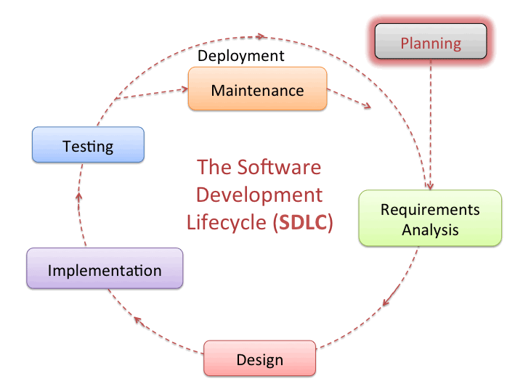
Software Development Life Cycle (SDLC) deyince ne anlıyoruz ?
Yazılım Geliştirme Yaşam Döngüsü veya SDLC, yüksek kaliteli yazılımı mümkün olan en düşük maliyetle, tercihen en kısa sürede planlama, tasarlama, geliştirme, test etme ve dağıtma sürecidir. Bu amaca ulaşmak için yazılım mühendisliği ekipleri, kuruluşlarının gereksinimlerine, paydaşların beklentilerine ve projeye uygun doğru yazılım geliştirme modelini seçmelidir. Her biri farklı avantaj ve dezavantajlara sahip sayısız yazılım geliştirme modeli vardır.
Zaman çerçevesi ve bütçe de dahil olmak üzere projenin ayrıntıları model seçiminizi etkilemelidir.
Amaç, proje başarısını sağlayacak bir yazılım geliştirme modeli seçmektir. Yanlış modelin seçilmesi, zaman çizelgelerinin uzamasına, bütçelerin aşılmasına, düşük kaliteli çıktılara ve hatta projenin başarısız olmasına neden olacaktır.
Notes:
Bu bir yaşam döngüsüdür, life cycle deriz yazılımlar yaşarlar kendi varlıkları var,
iş yazılımı yazınca bitmiyor.
yazılım geliştirilmesi bakımı modüllerin eklenmesi vs …
ama sonradan bundan vazgeçip bu kelimeyi System Development Life Cycle diye değiştirdiler. Bu bir system geliştirmedir dediler. Çünkü donanımın alınması kimin çalışacağı eğitim verilmesi yazılımla ilgili dokümantasyon oluşturulması yeni modüller eklenmesi eklenilecek modülleri kimin nerede ekleme yapılacağı maliyet hesabı.
Planlama, ihtiyaç analizi, tasarım(veritabanı, mimari,kullanıcı senaryoları), gerçekleştirim (kodlanma, arayüz), test, deployment/sunulması ve bakım/maintenance

Slide 13
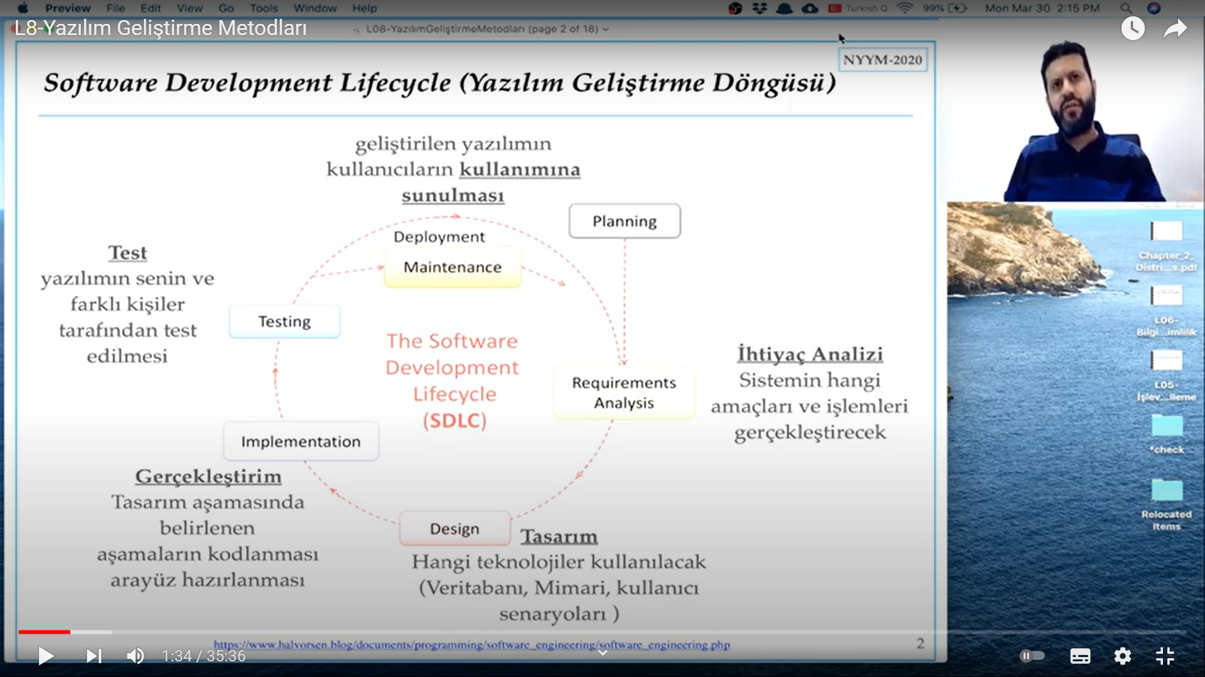
Notes:
proje yönetimlerinin en önemli aşaması planlama aşaması : fikrin tartışıldığı aşama
tanımlama aşaması da denilen ihtiyaç analizi aşaması :problemin ve yaşam döngüsünün tanımlandığı aşama, neler istendiği ile ilgili analiz de yapılır
Sonra tasarımın yapıldığı aşama: yazılımımız ve sistemimizin tanımlandığı aşama projeler çizilir burada
Sonra da geliştirme/ gerçekleştirin aşaması var : kodlama aşaması burası sistemin yaşatılmaya başlandığı ilk örneklerinin çıktığı aşama
Test: çok önemli yazmış olduğumuz kodun doğruluğunun, istenilen amacın yerine getirilmesini karşılıyor mu test edilmesi gerekiyor
Deployment: yazdığımız kodun kullanıcılara sunulması,
Maintenance :önceden bulunamayan hataların (bugların) bulunması ve kullanılan yazılıma yeni özellikler eklenilmesi. ne zmaan bitecek muamma yılları boyunca kullanıma devam edecek sürekli yeni ihtiyaçlar gelecektir
Bu sayılar kaynağa göre değişebilir ama anlatmak istediği şey aynı.
Proje hiçbir zaman bitmiyor belli bir süresi var diyen akım var, hiç müdahele etmeden kalıcı olması beklenir diyen bir yaklaşım var

Slide 14
Notes:
Peki siz proje geliştirirken hangi methodolojisyi/ yaşam döngüsünü kullanıyorsunuz?
Bir fikriniz var. Fikrinize güveniniz de tam.. Fikrinizi hayata geçirebilecek kaynaklara da sahipsiniz. Peki hiç geliştirme süreçleri hakkında bir plan yaptınız mı, yaptıysanız bunu uluslararası yöntemlerle mi yoksa mahalle bakkal defteri gibi tutarak mı yapıyorsunuz?
Aslında birçok kişinin kaçırdığı, belki önemsemediği kısım
Yazılım geliştirme methodolojileri
Neden ihtiyaç duyarız?

Slide 15
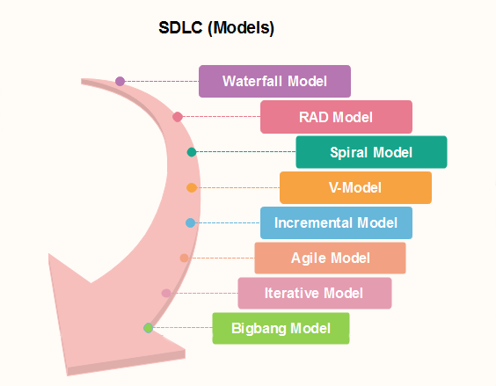
Yazılım Geliştirme Metodolojileri neden önemli?
Methodoljiyi belirledikten sonra belli kurallar getiriyor herkes kafasına göre iş yapamiyor. Kontrol edilebilirlik, yönetilebilirlik ve hesap verilebilirliği sağlıyor.
Yani insanlar kafalarına göre bir iş yaptığında ona hesap sorabilirsiniz. Ama hesap sorabilmeniz için önceden kuralları belirlemeniz gerekir hesap sorarken yeni kurallar koymak olmaz.
Bak biz geliştirme yapıyoruz şu kurallar dikkat edeceğimiz kurallar diyebilirsiniz.
Standardization sağlıyor. Belirli bir standartlarla işler yapılmasını sağlıyor biri geliyor biri gidiyor mesala aynı yöntemi kullana kullana hızlı bir geliştirme süreci sağlar.
Yazılım geliştirme süreçleri için ilk olarak ,1995’te ISO/IEC/IEEE 12207 uluslararası standardı oluşturulmuştur. Yazılım sistemlerinin geliştirilmesi ve sürdürülmesi için gereken tüm süreçleri tanımlamayı hedeflemektedir. Yazılım ürününün veya uygulamanın geliştirilmesi için doğru modeli seçmek çok önemlidir. Modele göre geliştirme ve test işlemleri yapılır. Şimdi yaygın yazılım geliştirme süreçleri ve özelliklerini inceleyelim.
Notes:
yazılım geliştirme süreçleri için ilk –olarak ,1995’te ISO12207 uluslararası standardı oluşturulmuştur. Yazılım sistemlerinin geliştirilmesi ve sürdürülmesi için gereken tüm süreçleri tanımlamayı hedeflemektedir. Yazılım ürününün veya uygulamanın geliştirilmesi için doğru modeli seçmek çok önemlidir. Modele göre geliştirme ve test işlemleri yapılır. Şimdi yaygın yazılım geliştirme süreçleri ve özelliklerini inceleyelim.
iso ilkelerine uygun bir kalite yönetim sistemi oluşturmak ve uygulamak. onaylı bir Kuruluş tarafından bir denetim yaptırmak.

Slide 16
Yazılım geliştirme metodolojileri iki ana kategori altında incelenmektedir
Plan Driven
Agile
Waterfall
V-Model
Spiral Model
Evrimsel Geliştirme (Evolutionary Development) Modeli
İterative Model
Prototyping Model
Scrum Model (1995)
XP(Extreme programming) (1996)
Crystal Clear
Rational Unified Process (1994),
Dynamic Systems Development Method (DSDM) (1995)
Feature Driven Development
Adaptive Software Development
Lean
Kanban Model
Notes:
Plan odaklı plan driven, Çevik(Agile) süreçler
Plana dayalı süreçler tüm süreç faaliyetlerinin önceden planlandığı ve bu plana göre ilerlemenin ölçüldüğü süreçlerdir.
Agile bir proje yönetim biçimidir. Proje geliştirirken direkt olarak Agile kullanılmaz, onun frameworkleri kullanılır. Scrum, Kanban bu frameworklerden bazılarıdır. Bu frameworkler agile manifestoyu temel alır. geliştirilen ürünün hızlı teslimatı ile müşteri memnuniyeti ve süreç uyarlanabilirliğine odaklanan, iterative ve incremental süreç modellerinin birleşimidir.
Model, ürünü küçük artımlı yapılara böler, bu yapılar yinelemeler ile sağlanır. Her bir yineleme 1–3 hafta sürer.
Waterfal spiral prototyping eski methodolojiler için
İnsanlık Waterfall gibi esnemeyen katı bir yapıdan zamanla protyping , spiral gibi yapılara geçiş yapmış
Çünkü bu işin böyle katı kurallarla ilerlemeyeceğini gördü, ve ne kadar bunları esnetmeye çalıştı ise o kadar başarılı oldu.
Peki bizim için bunlardan en uygunu sizce hangisi
Diğer methodlar farklı sektörler için faydalı olabilecekken
Yazılım mühendisliği için günlük bakıma ihtiyacı var
Mesela bir bina yaptığınızda yıllarca kalabilir ama yazılımda uygun değil.
Bunlardan herhangi birisine de uygmak zorunda değilsiniz kendi methodologynizi de oluşturabilirsiniz. Her kurumun kendi kültürü vardır. Sizin için uygun değilse kendi methodolojisini geliştirebilirsiniz.
Agile ı anlatacağım şu kişi buldu şöyle yaptı diye ama aslında ismi konulmadan dünyanın çok yerinde kullanılan bir methoddu bu sadece ismini koydu bu insanlar sektör zaten bunları yapıyordu diyebiliriz .
Aslında agile’i bir çatı gibi düşünebilir ve bu çatının altında birçok yöntem var.
XP: Çevik yazılım geliştirme türü olarak, üretkenliği artırmak ve müşterinin yeni gereksinimlerinin projeye dahil edilebileceği kontrol noktalarını oluşturmak amacıyla kısa gelişme döngülerinde sıkça "ürün yayınlanmasını" savunur.

Slide 17
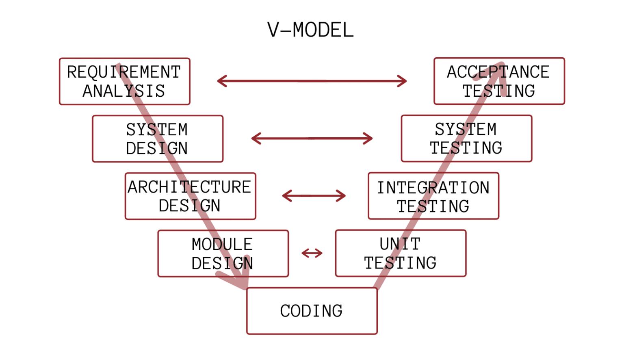
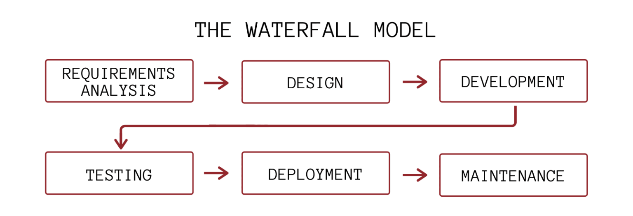
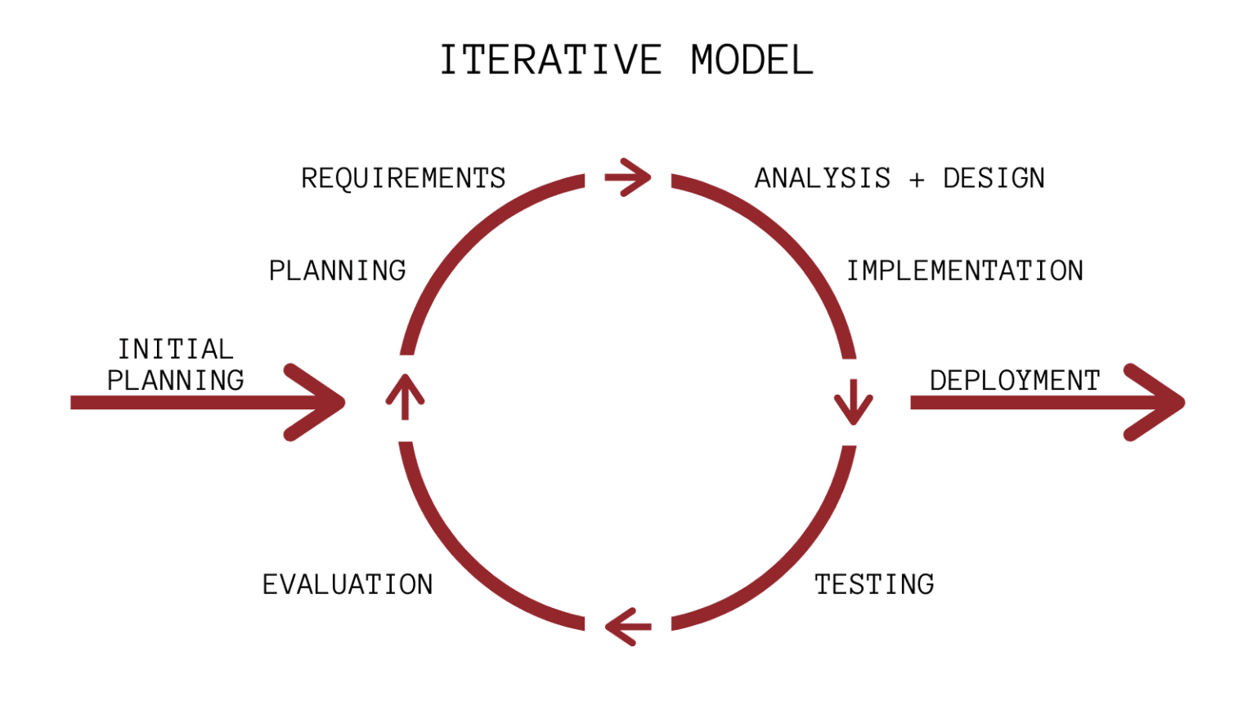
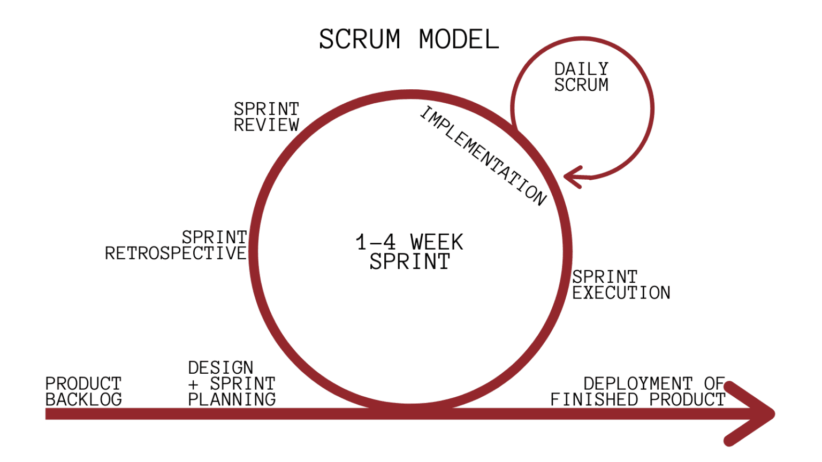
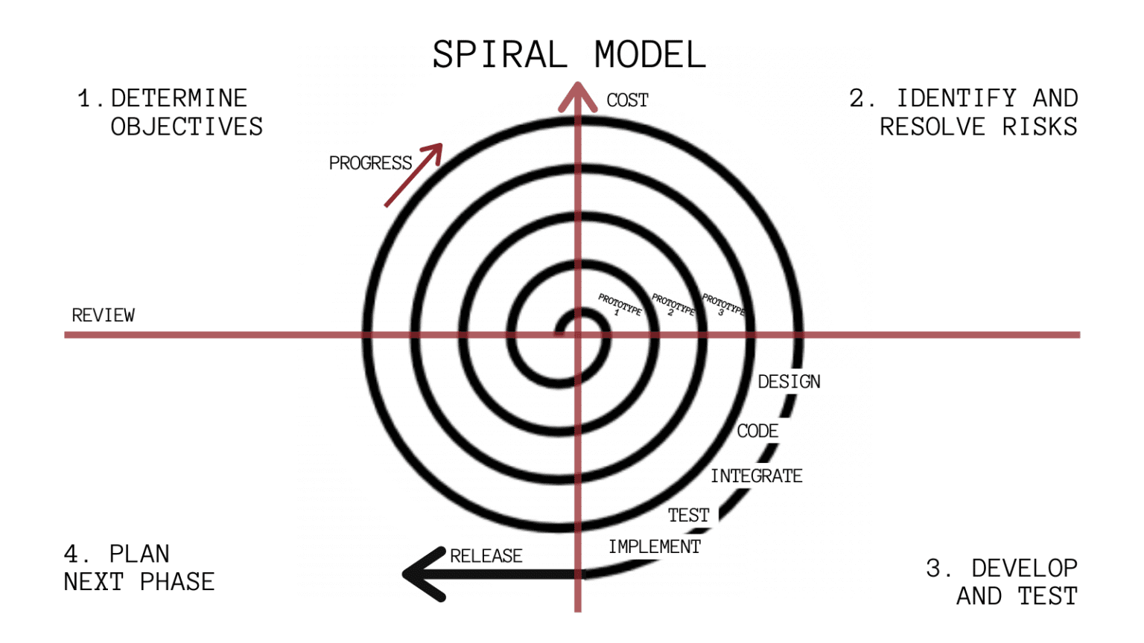
Notes:
Waterfall model:Her bir aşama başlamak için bir önceki aşamanın tamamlanmasını beklemelidir.
Her bir aşama spesifik bir aktivite gerçekleştirmek için tasarlanmıştır.
İncremental model:Sistem geliştirme birden çok mini geliştirme projelerine bölünür.
Kısmi sistemler, toplam sistemi elde etmek için art arda inşa edilir.
Spiral Model:Waterfall ve tekrarlı modelin kombinasyonudur.
Her bir aşama bir tasarım hedefi ile başlar ve müşterinin gelişimi gözlemlemesi ile sonlanır.
Spiral model ile geliştirme yapan takım öncelikle küçük bir gereksinim seti ile başlar ve bu gereksinimler için her bir geliştirme aşamasından geçer. Uygulama üretime hazır olana dek, giderek artan spirallerde ek gereksinimler için işlevsellik ekler.
Big bang model: Bu model hiçbir plan yapılmadan ya da küçük planlama yapılarak, sadece yazılım geliştirme ve kodlamadaki kaynaklara odaklanmaktadır.
Bu model küçük projeler veya akademik yazılım geliştirme projeleri için idealdir. Gereksinimlerin tam olarak bilinmediği veya projenin yayınlanması için son gün belirtilmediği durumlarda kullanılması daha uygundur.

Slide 18
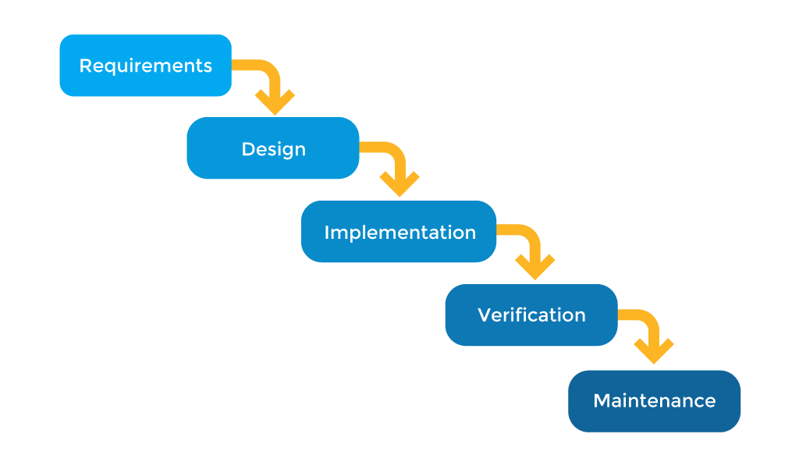
Plan Driven Software Development Methods: Waterfall (Şelale) Model
Genellikle "şelale" olarak adlandırılan ve artık daha modern varyantlara kıyasla çok katı kabul edilen geleneksel yöntemle, bu proje faaliyetleri net bir sıra izler.
Süreç, bir çağlayanın basamaklı düşüşü gibi hayal edilebilir, bu nedenle şelale adını alır.
Bir aşama diğerini takip eder, önceki aşamanın tamamlanmasına bağlıdır ve ancak önceki aşama tamamlandıktan sonra başlatılabilir.
Notes:
analiz, tasarım, geliştirme, test, dağıtım ve bakım.
önceden işletmenin ne istediğini bilmesi ve bunu tanımlayabilmesi gerekiyordu
İnşaat imalat konusunda başarılı sayılabilir ama yazılım konusunda başarılı değil.
Sistemin giderek iç içe girdiği bir yapı bu karmaşık bir hal alıyor zamanla. Her bir aşama üzerinde detayli olarak çalişilir ve aşama tamamlaninca bir sonraki aşamaya geçilir.
Her aşama, belirli çıktılar ve kilometre taşları ile iyi tanımlanmıştır.
Şelale modeli doğrusaldır, yani mevcut aşama tamamlanana kadar bir sonraki adım başlayamaz.
Aşamaları atlayamayacağınız, geri izleyemeyeceğiniz veya üst üste gelemeyeceğiniz için bu modelde esneklik yoktur. Sonuç olarak, ayarlama zor ve pahalıdır. Hatalar ne zaman bulunursa bulunsun, bakım aşamasına kadar düzeltilemezler.!!!
((Şöyle bir örnek vereyim bir amiral gemisi 180 derece dönmesi şu kdar saatken bir uçak gemisinini 180 derece dönmesi bir günü buluyor yani sistem ne kadar büyükse onu evirip çevirmek kıvraklığı o derece zor olacaktır.
Şimdi dünyanın en büyük yazılım firmasını düşününce
Çevik olmak çok önemli. Hızlı hareket kabiliyeti gerekli Agile methodologyleri kullanıyorlar bu sebeple.
Küçük firmaların zaten çok bir farkı yok yaptıkları iş bu.
Bu yüzden Çevik geliştirme metodolojisi ortaya çıkmıştır.))
Bu esneklik eksikliği, bu modeli diğer modellere göre daha maliyetli ve zaman alıcı hale getirir. Gereksinimler net değilse veya yanlış anlaşılırsa, bu model çok risklidir.
Ayrıca Şelale modeli, daha fazla esnekliğin gerekli olduğu uzun, karmaşık veya devam eden projeler için ideal değildir.
Bu modelin dezavantajları belirgin ve önemli olmasına rağmen, basit olması ve hızlı bir şekilde yapılandırılabilmesi nedeniyle az gereksinim ve kısa zaman çizelgeleri olan küçük, tek seferlik projeler için faydalı olabilir. Ekip, tüm gereksinimlerin iyi tanımlanmış, açık ve sabit olduğundan emin olmalıdır.
Ancak Şelale modelinin dezavantajları, avantajlarından daha ağır basmaktadır. Bu nedenle, BT ekipleri daha fazla esneklik, iletişim ve sürekli iyileştirmelere izin vererek daha çevik yazılım geliştirme uyguladıkça bu model popülerliğini kaybetti.

Slide 19
Ne zaman waterfall model kullanmalıyız?
Gereksinimler çok sık değişmiyorsa.
Uygulama çok karışık veya büyük değilse.
Ortam sabitse.
Kullanılan teknoloji ve araçlar sabitse.
Kaynaklar müsait ise.
Avantaj: Bir aşama başlamadan, ondan önceki aşama tamamlanmalıdır.
Dezavantaj: Hatalar sadece aşama sürerken düzeltilebilir.
Avantaj: Proje tamamen minimum müşteri müdahalesi ile proje ekibine bağlıdır.
Dezavantaj: Müşteri geri dönüşü oldukça değerli olmasına rağmen, devam eden geliştirme sürecine dahil edilemez.
Avantaj: Ayrıntılı dokümantasyon her aşamada gerçekleştirilir.
Dezavantaj: Dokümantasyon geliştirici ve test ekipleri için oldukça zaman alıcı olabilir.

Slide 20
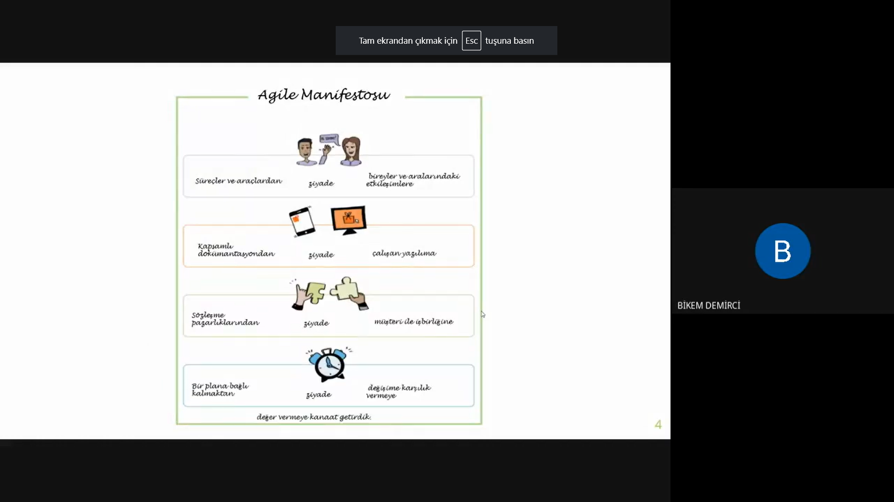
Agile (Çevik)
Bu durumun farkında olan yazılımcılar Amerika’da Yutah’ta bir araya geliyorlar ve bu sorunu çözmek için
Agile manifestoyu yayınlıyorlar
Amaç değişime adapte olup hızlı bir şekilde uyum sağlayıp riski azaltmak.
Agile, katı bir süreci takip etmek yerine, mümkün olan en iyi versiyonu sunmak için esnek kalmaya odaklanır. Bunu yapmak için tüm projeyi daha küçük süreçlere böler.
Notes:
Çevik Metodoloji
Bir dizi katı protokolden ziyade bir zihniyettir.
Çevik, işbirliği, iletişim ve sürekli değişime odaklanarak, Waterfall dahil olmak üzere önceki metodolojilerden daha etkili ve verimli bir şekilde daha iyi yazılımlar sunmak için geliştirildi.
Şimdi 2 Agile modeline bakalım.
//////
Birkaç Çevik yazılım geliştirme modeli vardır. Bu modeller ekip çalışmasına, işlevler arası işbirliğine, yinelemeli geliştirme ve erken müşteri geri bildirimlerine odaklanır. Test etme, geri bildirim ve ayarlamalar yapma, ekiplerin en iyi yazılımı geliştirmesine ve sunmasına olanak tanır.
Değişime hızla karşılık verebilme
Projelerin bir bütün olarak bitmesini beklemek yerine projeleri değer üreten ve test edilebilir parçalar halinde müşteriye sunma
Kendi kendine organize olabilen takımlar oluşturabilme
Müşteri için değer üretmeye odaklanma
Müşteri ile iletşimin arttırılması hedeflenmektedir.
Çevik Manifesto'nun Arkasındaki İlkeler Bu ilkeleri takip ediyoruz
:En yüksek önceliğimiz, değerli yazılımları erken ve sürekli teslim ederek müşteriyi memnun etmektir . Geliştirmede geç olsa bile değişen gereksinimleri memnuniyetle karşılayın . Çevik süreçler , müşterinin rekabet avantajı için değişimden yararlanır.
Daha kısa zaman ölçeğini tercih ederek, çalışan yazılımı birkaç haftadan birkaç aya kadar sık ​​sık teslim edin.
İş adamları ve geliştiriciler , proje boyunca günlük olarak birlikte çalışmalıdır.
Motive olmuş bireyler etrafında projeler oluşturun. Onlara ihtiyaç duydukları ortamı ve desteği verin ve işi tamamlamaları için onlara güvenin.
Bir geliştirme ekibine ve içinde bilgi aktarmanın en verimli ve etkili yöntemi yüz yüze görüşmedir.
Çalışan yazılım, ilerlemenin birincil ölçüsüdür.
Çevik süreçler sürdürülebilir kalkınmayı teşvik eder. Sponsorlar, geliştiriciler ve kullanıcılar, süresiz olarak sabit bir hızı sürdürebilmelidir.
Teknik mükemmelliğe ve iyi tasarıma verilen sürekli dikkat , çevikliği artırır.
Sadelik - yapılmayan iş miktarını en üst düzeye çıkarma sanatı - esastır.
En iyi mimariler, gereksinimler ve tasarımlar kendi kendini organize eden ekiplerden ortaya çıkar.
Ekip, düzenli aralıklarla nasıl daha etkili olunacağını düşünür, ardından davranışını buna göre ayarlar ve ayarlar.

Slide 21
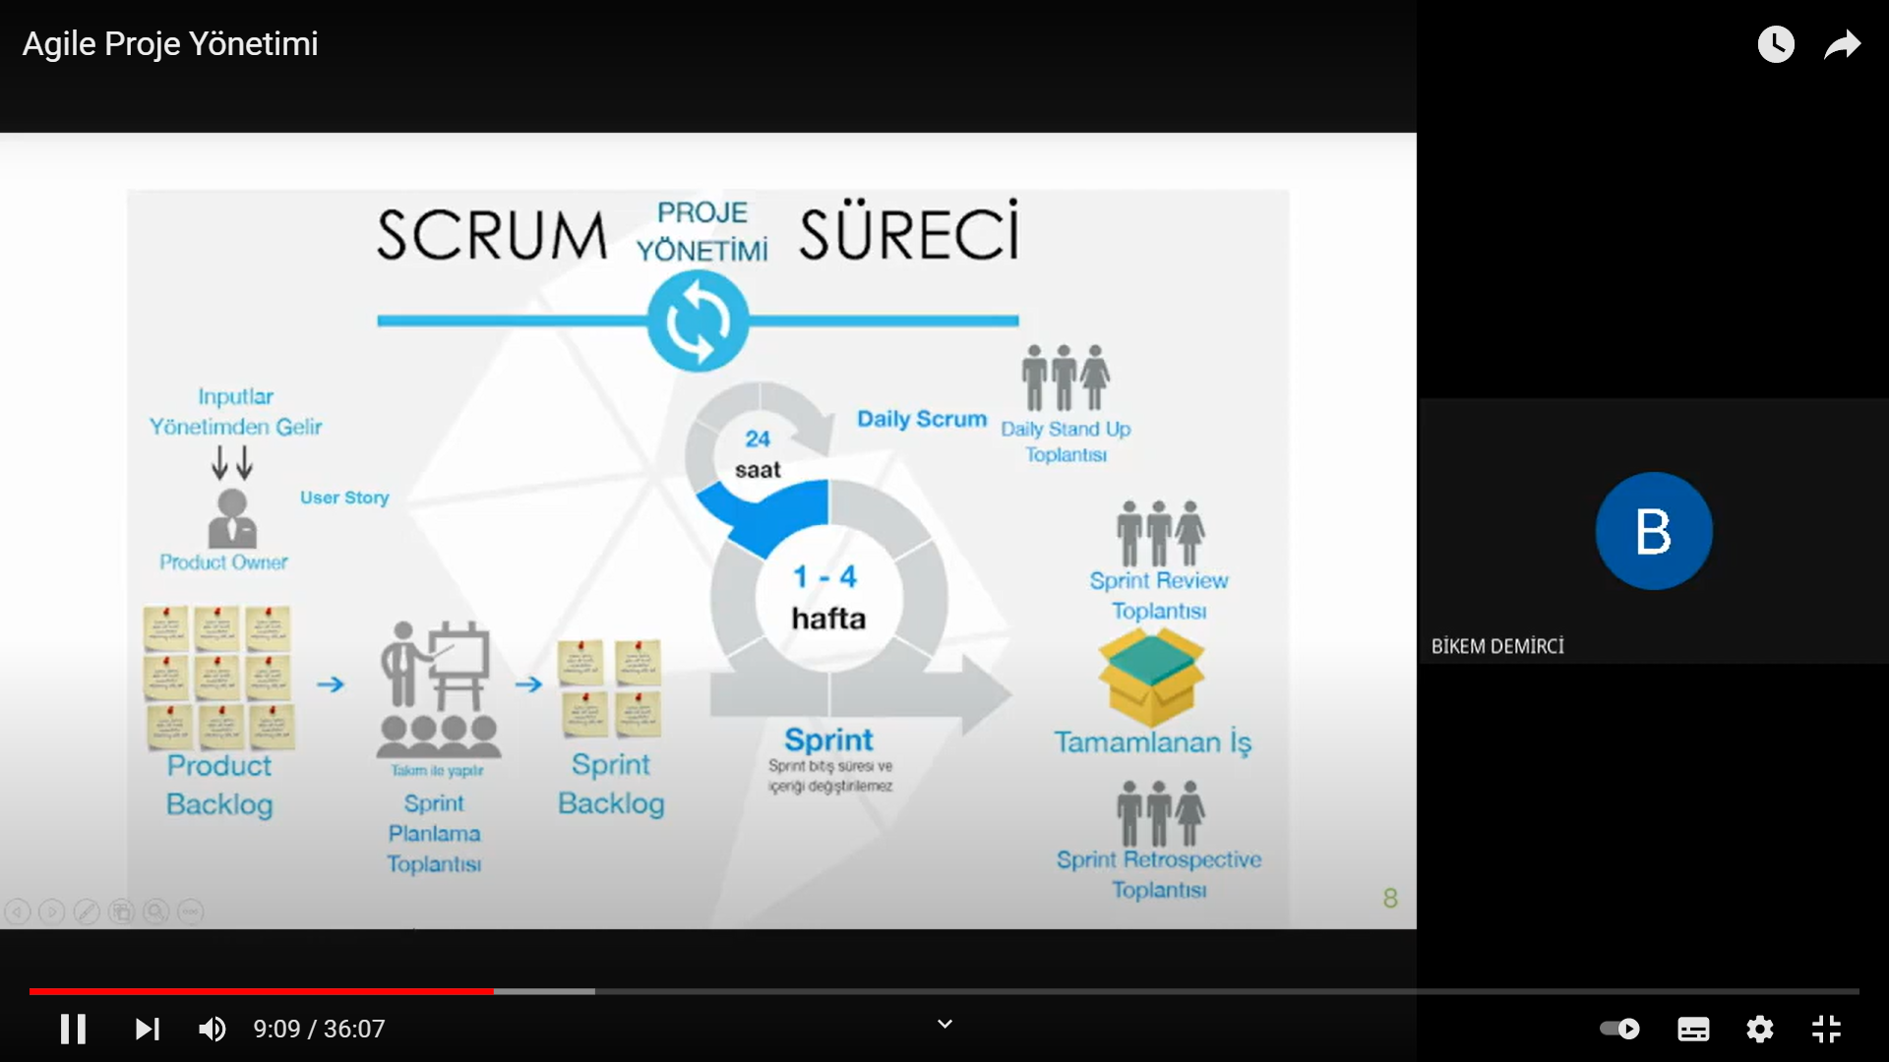
Scrum Modeli
Scrum modeli en popüler Agile modelidir.
Yazılım geliştirme yinelemeleri, sprintler olarak bilinir. Bu 1-4 haftalık sprintler sırasında takımlar önceki sprint'i değerlendirir, yeni özellikler ekler ve bir sonraki sprint'i planlar.
Sprint aktiviteleri tanımlandıktan sonra değişikliklere izin verilmez.
Gelişmiş iletişim, hataları çözmek için harcanan zamanı azaltır ve son kullanıcının üründen memnun olma olasılığını artırır. Ancak bu işbirliği, süreç sırasında müşteriden daha fazla girdi ve zaman gerektirir. Çok fazla özellik istenir ve eklenirse, ekip son teslim tarihlerini geri alma riskiyle karşı karşıya kalır.
Notes:
Scrumın temelinde deneysel süreç kontrol teorisi (veya deneycilik) yer alır. Deneycilik, bilginin deneyimden ve bilinen şeylere dayanarak alınan kararlardan meydana geldiğini ileri sürer. Scrum, öngörülebilirliği en iyi seviyeye çıkarmak ve riski kontrol etmek için iterasyonlu ve artımlı (incremental) bir yaklaşım kullanır. Her deneysel süreç kontrol uygulaması üç ayakla desteklenir: şeffaflık, gözlem ve adaptasyon.
Her sprintten sonra, bir sonraki sprintte kodlanmak ve test edilmek üzere yeni özellikler eklenir. Bu, tüm özellikler eklenene ve proje yayınlanmaya hazır kabul edilene kadar gerçekleşir.
Scrumın rolleri, eserleri, etkinlikleri ve kuralları değiştirilemez. Scrumın bazı kısımlarını uygulamak her ne kadar mümkün olsa da sonuç Scrum olmaz

Slide 22
Scrum Süreci
User story geliştirilecek ürünün özelliğinin o ürünün kullanacak kişinin bakış açısıyla yazılan basit cümleleridir. (Talep)
Standartlaşmış bir şekli var aslında: rol, istek ve amaç. Örneğin; bir alışveriş uygulaması arama sayfasını ziyaret eden bir ziyaretçi olarak sonuçları renklere göre filtrelemek istiyorum böylece aradığım ürüne kolayca ulaşabileyim.
Project Owner user storleri esas alarak proje için istenilen işlerin listesini hazırlıyor biz de buna Product Backlog diyoruz.
Burada işler önem sırasına göre hazırlanır. Bu listeye ekleme ve çıkarmayı sadece product owner yapabilir başka kişiler buna karışamaz..
Daha sonra Sprint (koşma) Toplantısı yapılır. Projeye ve ekibe bağlı olarak 1 veya 4 haftaya kadar sürer. Amacı çalışan küçük yazılımlar yapmak.
Toplantıya ekibin tamamı katılmak zorunda.
Sprint başlamadan önce product owner bir hedef belirliyor ve hangi user storylerin tamamlanacağına karar veriyor.
İşleri sıralıyorlar. Toplantı sonrası Sprint Backlog oluşuyor. Yani sprint boyunca yapılacakların listesi hazır oluyor.

Slide 23
Scrum Süreci
Her sprintin başında yapılan sprint toplantıları haricinde her gün yapılan Daily Scrum toplantıları yapılıyor, bunlar ayaküstü 15 dklık toplantılar.
Amaç ekibin bir arada iletişim halinde olması.O gün içerisindeki yapılacaklar belirleinoyr. Herhangi bir sorun varsa Scrum Master eşliğinde çözüm aranıyor.
Genellikle yetersiz iletişimden kaynaklanan varsayımları ve hataları azaltır.
Her sprintten sonra, bir sonraki sprintte kodlanmak ve test edilmek üzere yeni özellikler/öğeler eklenir. Bu, tüm özellikler eklenene ve proje yayınlanmaya hazır kabul edilene kadar gerçekleşir.
Sprint tamamlanınca Sprint Review toplantısı yapılıyor herkes bulunmak zorunda ortaya çıkan ürün değerlenidiriliyor ve düzeltmeler yapılıp iş tamamlanıyor.
En son Sprint Retrospective toplantısı yapılıyor takım kendini eleştiriyor neleri daha iyi yapabiliriz nerede hata yaptık gibi.
Notes:
Kuruluşlar tarafından kullanılan en çevik yöntemler, günlük bekleme (%85), geriye dönük (%81), sprint planlaması (%79), sprint incelemesi (%77) ve kısa yinelemelerdir (%64). (Dijital.ai, 2020)
The top agile methods employed by organizations are daily standup (85%), retrospectives (81%), sprint planning (79%), sprint review (77%), and short iterations (64%). (Digital.ai, 2020)

Slide 24
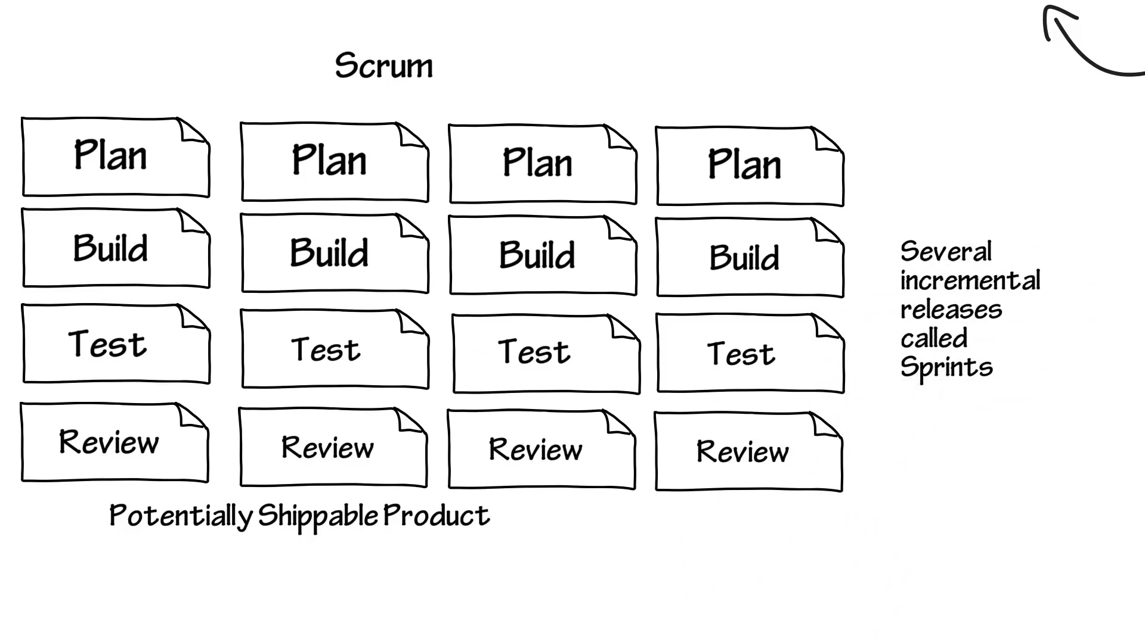
Scrum
Notes:
Potentially shippable product :Potansiyel olarak sevk edilebilir ürün
sprint adı verilen birkaç artımlı sürüm.
Bir ay veya daha az zaman sınırı olan, içerisinde “Bitti” durumunda, kullanılabilir ve potansiyel olarak yayınlanabilir bir Ürün Parçasının oluşturulduğu Sprint, Scrumın kalbidir. Baştan sona bir geliştirme çalışması boyunca Sprintlerin süresi sabittir. Önceki Sprint biter bitmez yeni Sprint başlar

Slide 25
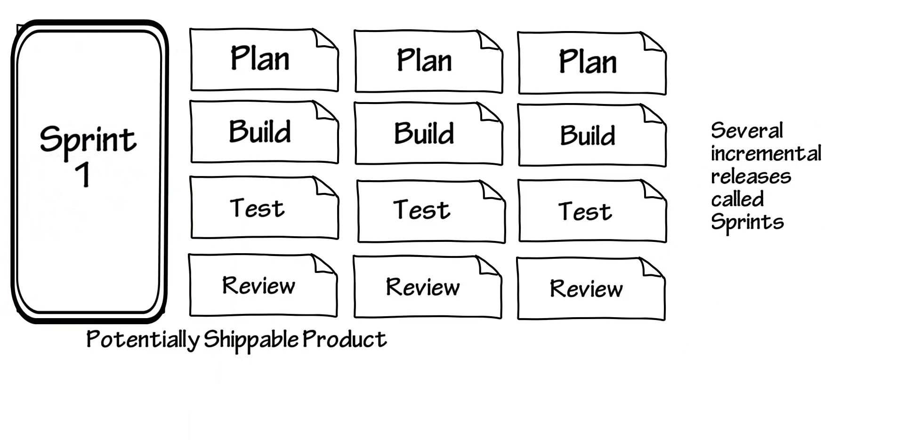
Scrum
Notes:
Bir ay veya daha az zaman sınırı olan, içerisinde “Bitti” durumunda, kullanılabilir ve potansiyel olarak yayınlanabilir bir Ürün Parçasının oluşturulduğu Sprint, Scrumın kalbidir. Baştan sona bir geliştirme çalışması boyunca Sprintlerin süresi sabittir. Önceki Sprint biter bitmez yeni Sprint başlar

Slide 26
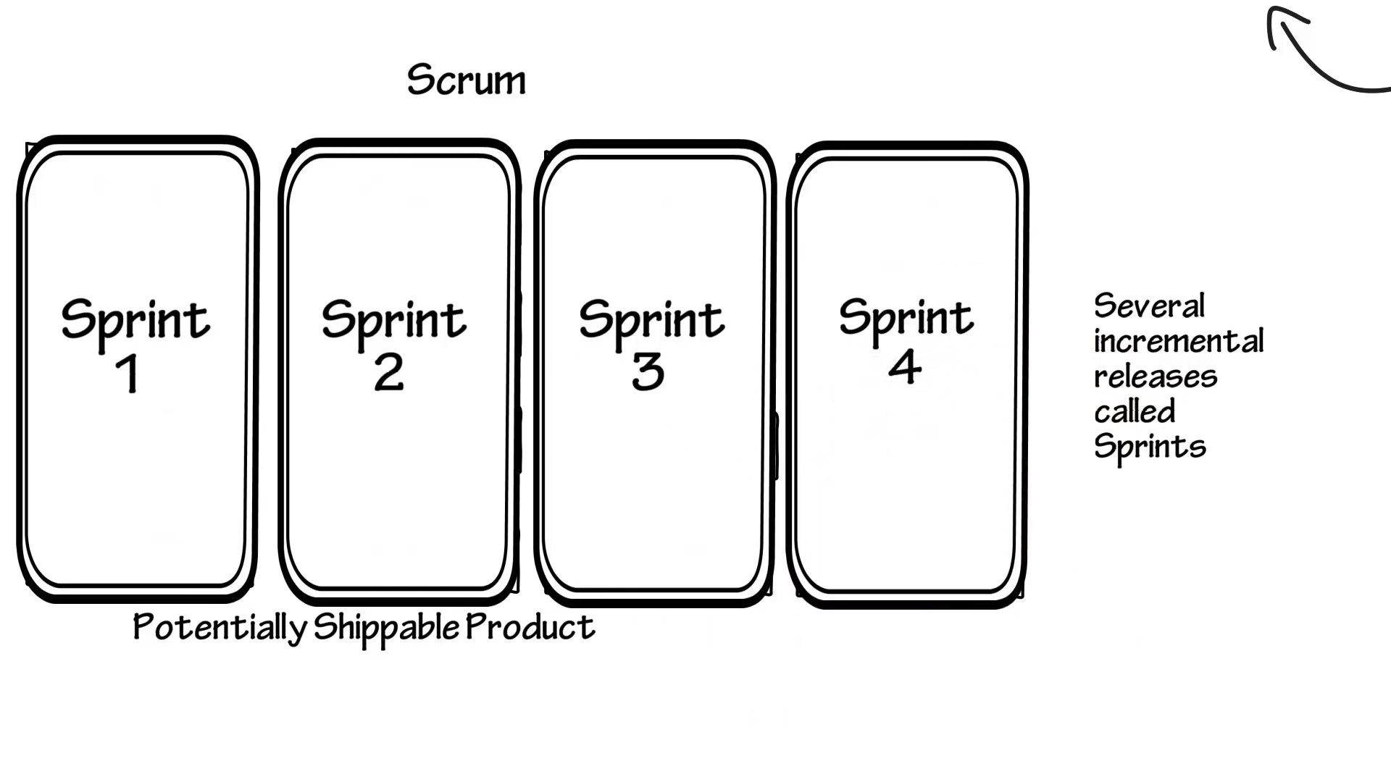
Scrum

Slide 27
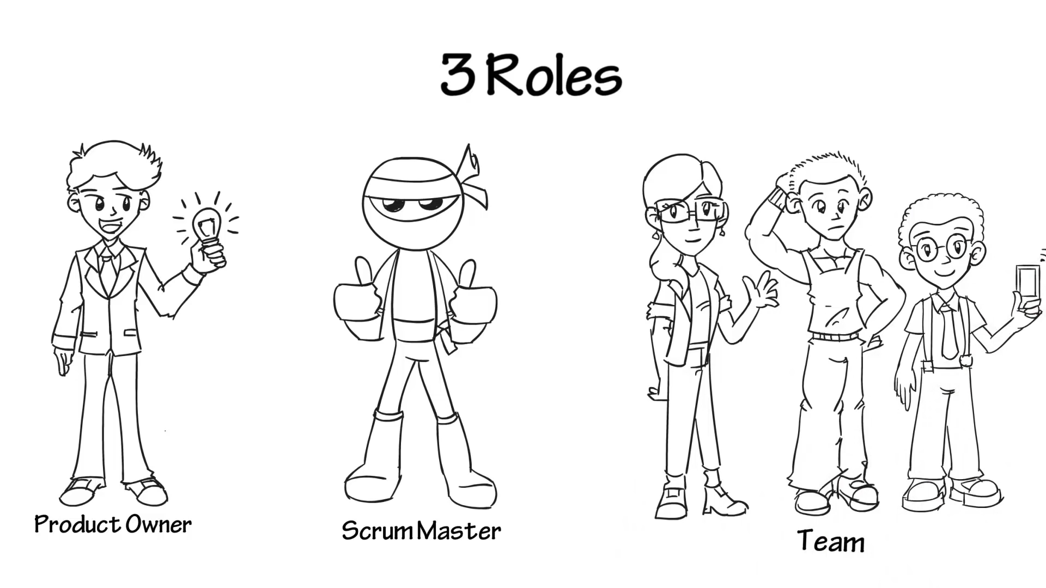
3 Roles
Notes:
Scrum Takımı, bir Ürün Sahibi (Product Owner), Scrum Master, Geliştirme Takımı (Development Team) oluşur.
Scrum Takımları, kendi kendilerini yönetir (self-organized) ve çapraz fonksiyonludur (cross-functional).
Kendini yöneten takımlar, takımın dışındaki birilerinden komut almak yerine işlerini en iyi nasıl başaracaklarına kendileri karar verir.
Çapraz fonksiyonlu takımlar, takımın dışındaki kişilere bağımlı olmadan işi tamamlayacak tüm yetkinliklere sahiptir.
Scrumdaki takım modeli esnekliği; yaratıcılığı ve üretkenliği en iyi şekilde kullanmak üzere tasarlanmıştır.
Product Owner: Ürünün vizyonu ve amacını belirlemek / yönlendirmek yapılacak işleri derlemek, öncelik sırasını ve değerini belirlemek, işleri geliştirme takımına anlaşılır seviyede aktarmak ve ürün değerini maximum seviyeye ulaştırmak gibi sorumlulukları vardır. Ürün Sahibi, Ürün İş Listesini (Product Backlog) yönetmekle sorumlu olan tek kişidir
Scrum master : Scrum sürecinin yönetilmesinden takıma koçluk yapmaktan ve takımın motivasyonunu yüksek tutmaktan sorumludur.
Development team: bir bütün olarak uygulamanın teslimi ve kalitesinden sorumludur. Ekibin üyeleri farklı becerilere uzmanlıklara ve deneyime sahip olabilir ancak ekibin içinde ünvanlar yer almaz. Herkes uygulamanın oluşturulmasına katkıda bulunur.

Slide 28
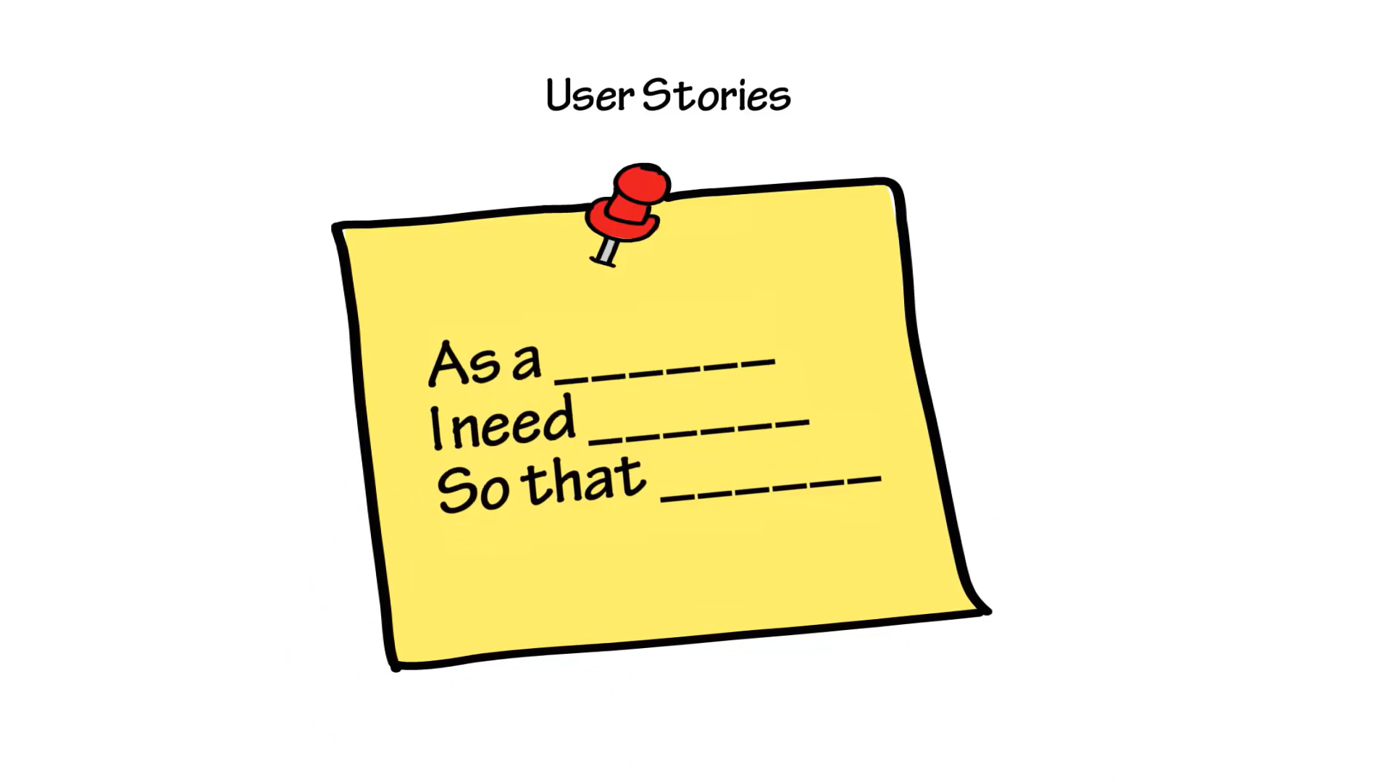
User Stories
Geliştirilecek ürünün özelliğinin o ürünün kullanacak kişinin bakış açısıyla yazılan basit cümleleridir. (Talep)
Standartlaşmış bir şekli vardır:
rol, istek ve amaç.
Örneğin; bir alışveriş uygulaması arama sayfasını ziyaret eden bir ziyaretçi olarak sonuçları renklere göre filtrelemek istiyorum böylece aradığım ürüne kolayca ulaşabileyim.
Notes:
As a < type of user >, I want < some goal > so that < some reason >.

Slide 29
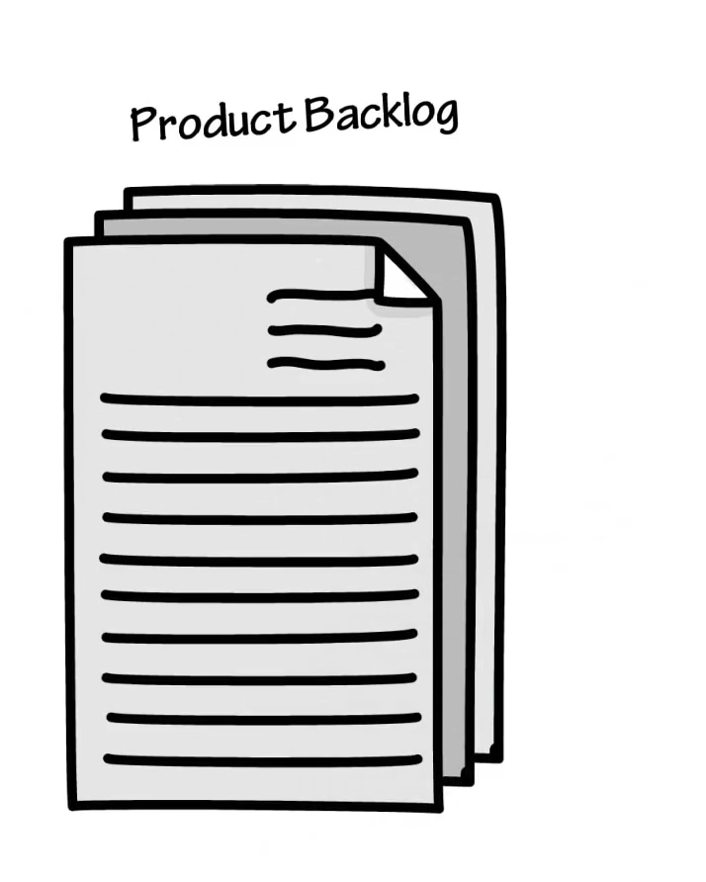
3 Artifacts
Project Owner user storleri esas alarak proje için istenilen işlerin listesini hazırlıyor biz de buna Product Backlog diyoruz.
Burada işler önem sırasına göre hazırlanır. Bu listeye ekleme ve çıkarmayı sadece Product Owner yapabilir başka kişiler buna karışamaz.
Notes:
3 yapı

Slide 30
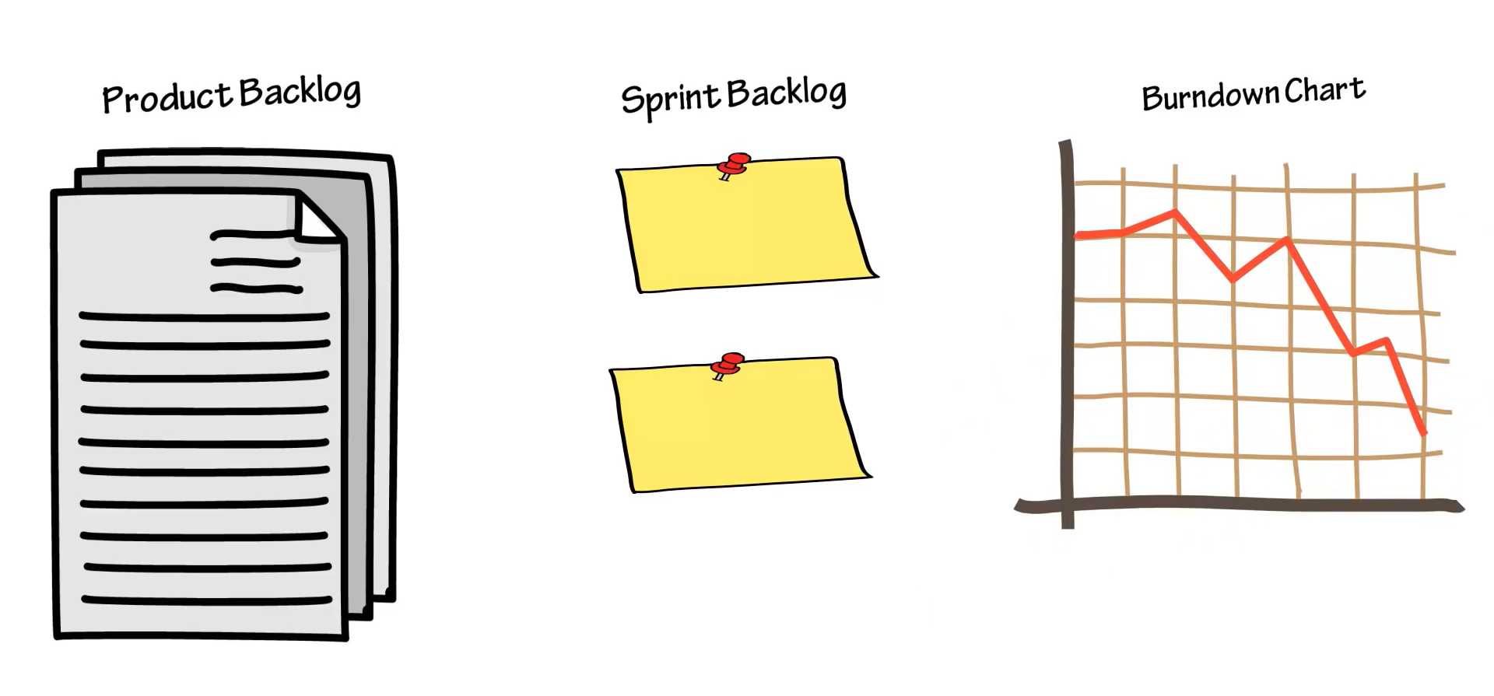
3 Artifacts
Notes:
Scrum defines three artifacts: product backlog, sprint backlog, and a potentially releasable product increment.
Product increment : genellikle Scrum'ın üç yapısının en kritik olanı olarak düşünülür. Her sprint sonunda teslim edilecek ürünün versiyonudur.
Sprint iş listesi, bir sprint içinde nelerin tamamlanması gerektiğini özetlerken, ürün artışı, tüm bu çalışmaların sonucunu ayrıntılarıyla anlatır. Artış, müşteri tarafından beklenen nihai ürünün prototipi, taslağı veya çalışan versiyonudur.
Burndown Chart . Temel üç Scrum yapısı biri olmasa da, iş bitim çizelgesi değerli bir Scrum aracıdır. Ekibinizin ürün biriktirme listesindeki öğeleri ne kadar hızlı tamamladığını gösteren bir grafiktir ve ekibinizin ne kadar verimli olduğunu göstermeye yardımcı olur ve kaynak ve zamanlama sorunlarını belirlemenize yardımcı olur.

Slide 31
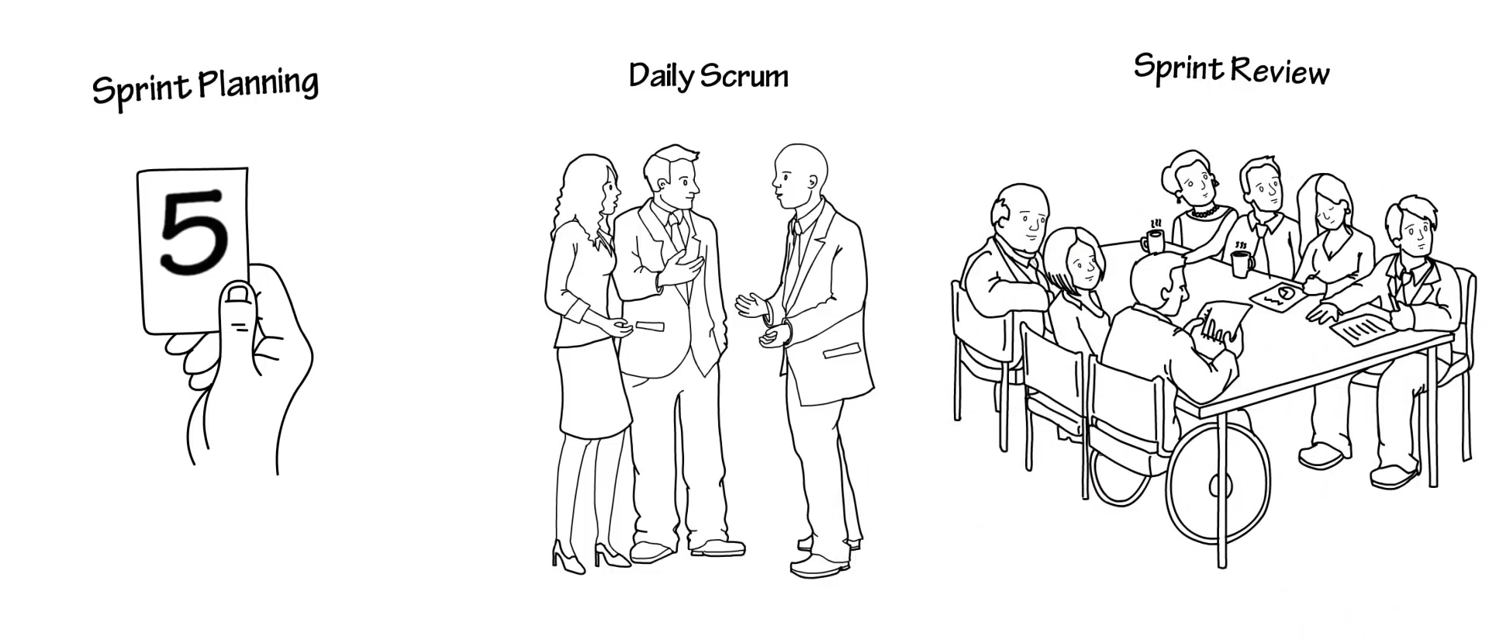
3 Ceremonies
Notes:
Scrum defines several events (sometimes called ceremonies) that occur inside each sprint: sprint planning, daily scrum, sprint review, and sprint retrospective.
Scrum, her sprint içinde meydana gelen çeşitli olayları (törenler olarak adlandırılır) tanımlar: sprint planlama, günlük scrum, sprint incelemesi ve sprint retrospektifi.

Slide 32
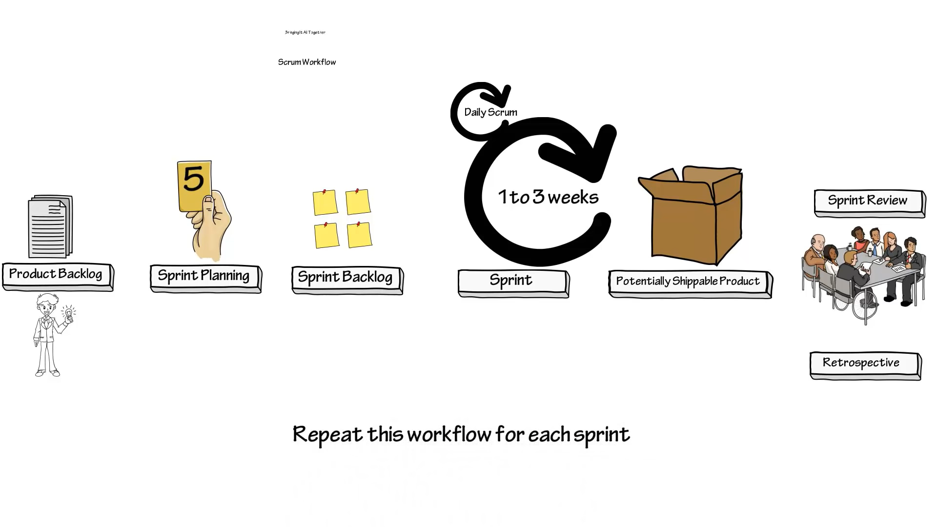
Scrum Workflow
Notes:
Repeat this workflow for each sprint
Scrum, gözlem ve adaptasyon için dört resmî toplantıyı zorunlu kılar: Sprint Planlama (Sprint Planning), Günlük Scrum (Daily Scrum) , Sprint Değerlendirme (Sprint Review) , Sprint Retrospektifi (Sprint Retrospective)
Daily Scrum:Günlük Scrum, Geliştirme Takımının faaliyetleri hakkında takım üyelerinin birbirlerine bilgi verdiği ve takımın önündeki 24 saat için bir plan oluşturduğu, 15 dakikayla sınırlı bir etkinliktir. Bu toplantıda bir önceki Günlük Scrumdan beri yapılan iş gözlemlenir ve sonraki toplantıya kadar yapılabilecek işler planlanır. Günlük Scrum karmaşıklığı azaltmak için her gün aynı yer ve zamanda düzenlenir.
Toplantıda Geliştirme Takımı üyeleri şu soruları cevaplar:
Geliştirme Takımının Sprint Hedefine ulaşması için dün ne yaptım?
Geliştirme Takımının Sprint Hedefine ulaşması için bugün ne yapacağım?
Beni veya Geliştirme Takımını Sprint Hedefine ulaşmaktan alıkoyacak bir engel görüyor muyum?
Sprint Review; Her sprint sonunda yapılır. Yapılan sprint gözden geçirilir, ortaya çıkan ürün değerlendirilir. Amaç yazılımın ürün sahibinin gereksinimlerine uygun olarak geliştirildiğinden emin olmaktır. Eğer bir hata var ise farkedilir ve düzeltilir.
Sprint Retrospective; Sprint boyunca yapılan işlerin kalitesinin, doğruların ve yanlışların değerlendirildiği toplantıdır. Bu toplantı scrum takımının kendini geliştirebilmesi için bir fırsattır. “Neleri daha iyi yapabiliriz?”, “Nasıl daha iyi yapabiliriz?” sorularına cevap aranır. Bu aşamadan sonra bir sonraki sprint planning toplantısı gerçekleştirilerek yazdıklarımızın hepsi tekrardan yaşanır.
Software solution to manage the workflow ?

Slide 33

Kanban
Notes:
Kanban bir Çevik modeldir ve bugün ele alacağım son modeldir.
Board üzerinde sprint içinde yapılacak olan görevler yönetiliyor.
İlk önce storyleri yazıyoruz.
To Do ile yapılacakları
İn progress ile şuanda yapılmakta olanlar
Verify kısmında da test edilen
Done kısmında da yapılan problem çıkmayan işleri yapıyoruz.
Bu şekilde beklenmedik bir problem çıkmıyor herkes birbiri ile iletişimde oluyor ve projenin her aşamasından haberi oluyor.
Diğer modellerin aksine, Kanban'ın belirgin yinelemeleri yoktur. Bir takım yinelemeler planlıyorsa, bunlar inanılmaz derecede kısa sprintlerdir, bazen bir gün kadar kısadır.
Yapışkan notları olan bir Kanban panosu, proje sahipleri ve ilerleme durumu dahil olmak üzere projeleri ve ayrıntılarını görsel olarak özetlemek için kullanılır. Bu görselleştirme, ekibin şu anda geliştirmedeki en önemli özellik üzerinde yoğunlaşmasını sağlar.
Ek olarak, Kanban panosu, özelliklerin mükemmelleştirilmesi için sürekli iyileştirme için kalan alanı vurgular.
Bir tahtaya yapışkan notlar koyma yöntemi, ekibi eldeki önemli görevi mükemmelleştirmeye odaklanmaya motive etmesine yardımcı olsa da, zaman dilimlerini tanımlamanın ve sürdürmenin kötü bir yoludur. Bu nedenle uzun projeler planlamak oldukça zordur.
Belirli bir planlama aşaması olmadığı için her an değişiklik yapılabilir. Kanban'ın yaygın bir dezavantajı, zaman çerçevesinin olmamasıdır. Sürekli değişiklikler yapılırsa bu sorun vurgulanabilir.

Slide 34

DevOps ve Agile
DevOps ile Agile yaklaşımın güçlü bağları vardır.
Agile yazılım geliştirme, müşteri ile ürün yöneticileri, geliştiriciler, bazen de kalite kontrolcüler arasındaki işbirliğini zenginleştirmeyi hedefler ve daha yüksek kaliteli, daha sık ve sorunsuz ürün çıktısı sağlar. Müşteri için yaratılan değer de aynı şekilde yüksek olur.
DevOps, yazılım geliştiricilerin çıktısı olan ürünün diğer sistemlerle etkileşiminin de müşteriye sunulan değerin temel bir parçası olduğunu söyler ve böylece ürün geliştiriciler, sistemler etkileşimini de hesaba katmalıdır der.
Notes:
Yani, DevOps basit anlatımla Agile prensipleri daha da genişleterek sadece üretilen kodu değil hizmetin tamamını göz önünde bulundurur diyebiliriz.

Slide 35
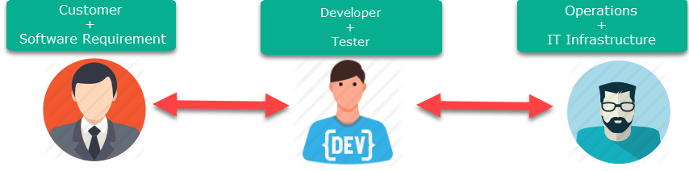
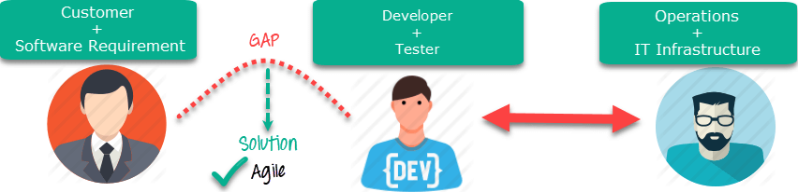
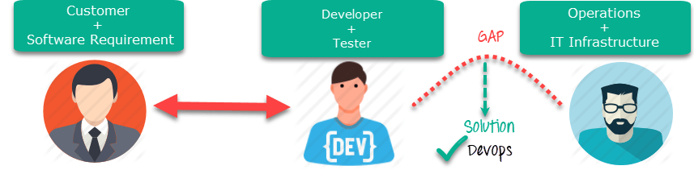
Notes:
DevOps, bir felsefe, bir kültürel yaklaşımdır. Yazılımcılar (dev) ve sistem yöneticileri (ops) arası etkili iletişimi teşvik eder.
DevOps, yazılımcıların (dev) kendi sistemlerinin çalışması için kullandığı tekniklerin, sistem yöneticileri (ops) tarafından da kullanılmasıdır. Bu araçlar, kaynak kodu kontrolünden (source code control) teste, oradan Agile geliştirme süreçlerine (Agile development processes) kadar uzanır.
Bir şirket hayal edelim ve iki önemli ekip olsun
Geliştiricilerin amacı yeni ürünler ortaya çıkarmak
Yeni özellikler ortaya çıkarmak
Hataları çözmek
Ve güvenlik yamaları yapmak
3 şey var yaptıkları
1 düzenli kod versiyonlama
2 yaptıkları değişiklikleri canlı ortama alma
3 kendi geliştirme yaptıkları development ortamları
Ancak geliştiricler bu işlerle uğraşırken kod takip sistemleri ile, deployment süreçlerinin uzaması ile ve ya kendi çalışma ortamları ile canlı ortamın uyuşmaması

Slide 36
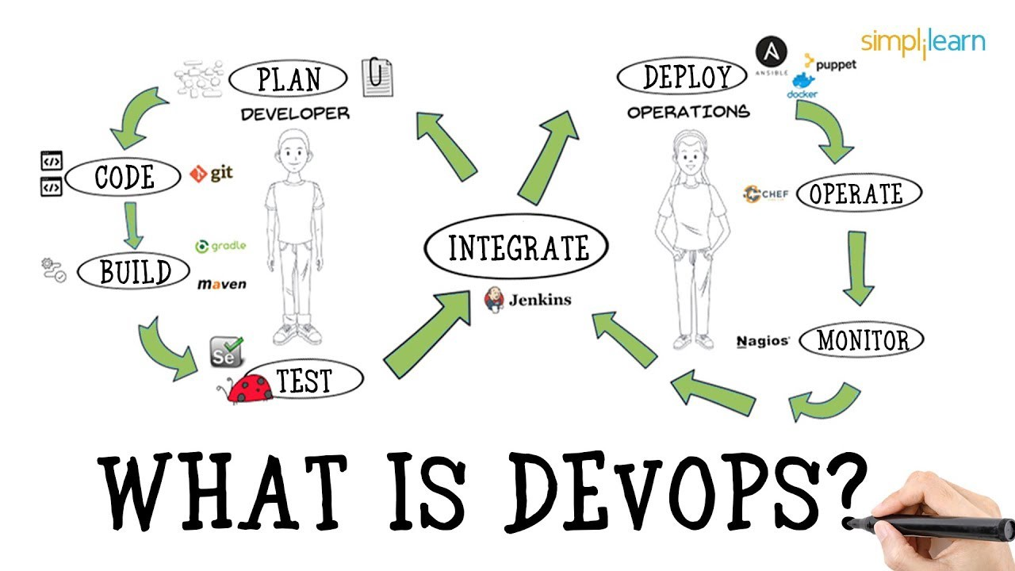

Slide 37
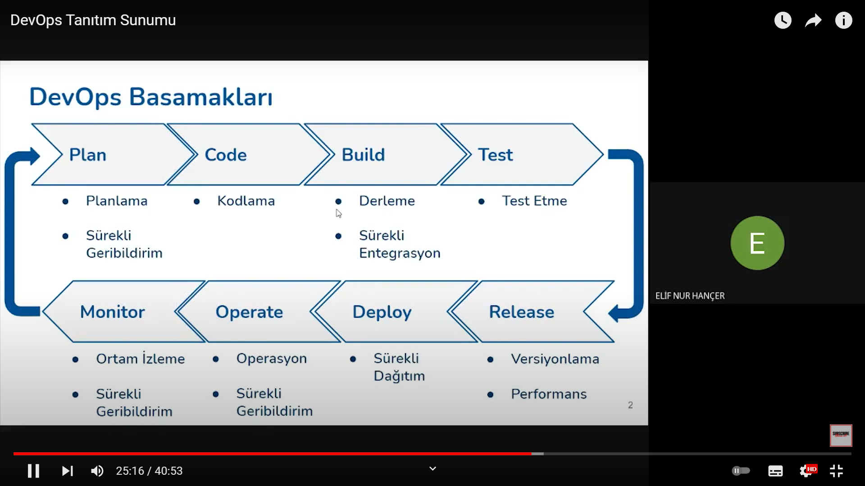
Notes:
Dev yani geliştirici takımı Ops yani operasyon takımı olmak üzere temel iki kısımdan oluşur.
Bu iki ekibin projenin geliştirilmesinden dağıtımına kadar tüm basamaklarda senkronize bir şekilde çalışması DevOps sayesinde gerçekleşir.
Geliştirici ekibi temelde planlama kodlama dersleme ve test etme adımlarında görev alırlar.
Operasyon ekibi ise versiyonlama, dağıtma, operasyon ve izleme adımlarında sorumludurlar.
Planlama aşamasında projenin vizyonuna karar verilir ve projenin fonskiyonları gereklilikleri hedefleri bu adımda belirlenir,
İlk aşama desek de devops döngüsü sürekli bir döngü olduğu için tamamlanıp tekrar planlama aşamasına gelindiğinde bir önceki adımdan alınan geri bildirimler sayesinde sürekli geri bildirim yapılır.
Kodlama aşamasında yapılan plan doğrultusunda proje oluşturulur. Sürekli geri bildirim aalınırak ekip içerisinde farklı yerlerde değişiklik yapılır. Ortak kod havuzunda başka birisi de değişiklik ve ekleme yapabilir. Bu sayede kopukluk olmadan hem hızlı hem de verimli kodlama yapmak mümkün olur.
Bunun için sık kullanılan git aracı kullanılır.
Derleme aşaması devopsun en önemli adımlarından biridir. Geliştirici kodunu tamamladığında diğer kodlarla birleştirilerek bütünlük sağlanır. Geliştirici pull request isteği göndererek kendi kodlarını var olan kodlarla birleştirir merge yaparak. Kodda hata olmadığını test etmek için birim testler yapılır.
Bir sonraki aşama test aşaması ; önceki adımda yapılan birim tersler bu adımda da ise entegrasyon testleri yapılır. Her döngüde testlerin yapılması uygulamanın doğru çalışmasını ve operasyon ekibine hazır eder. Selenyum, C-unit gibi araçlar test için kullanılan araçlardandır

Slide 38
Notes:
Artık kod düzeyinde bir sorun olmadığı için operasyon ekibi uygulamanın performansını izler ve sistem düzeyindeki sorunların çözümüne odaklanır.
Düşük bellek, sunucuya erişilemiyor.
Uygulamanın versiyonlanması da bu aşamada hayli önem taşır. Uygulama piyasaya sürüldüğünde her özellik yayınlanmak istenilmeyebilir. Flagler ile yayınlanmak istenmeyen özellikler kapatılır.
Bu otomatik versiyonlama jenkins ve codeship kullanılarak özelleştirilebilir.
Bir sonraki aşama dağıtım aşamasıdır. Artık kodun sunuculara dağıtıldığı aşamadır.
Hizmetin sürekliliğini sağlamak için docker ve aws kullanılır. Bu uygulamalar bluegreen deployment adında bir sistemle kesinti olmadan uygulama dağıtımı yapmaya olanak sağlar.
2 özdeş ortama sahip. Birinde geçerli aşaması var diğerinde güncellenmiş sürüm var. Herhangi bir sorun olduğunda kesinti olmadan önceki sürüme dönülebilir.
Bir sonraki operasyon adımında yeni sürüm yayınlanmış ve müşteriler tarafında kullanılıyordur. Müşterilerden geri bildirimleri toplar. Kubernates kullanılır.
Bir sonraki aşama DevOps ‘un son aşamasıdır. Müşteri geri bildirimlerine dayanarak toplanan veriler analiz edilir. Tüm döngüdeki bilgiler ürün yöneticisine döngüyü yeniden başlatmak için geri döndürülür. DataDog kullanılır.

Slide 39
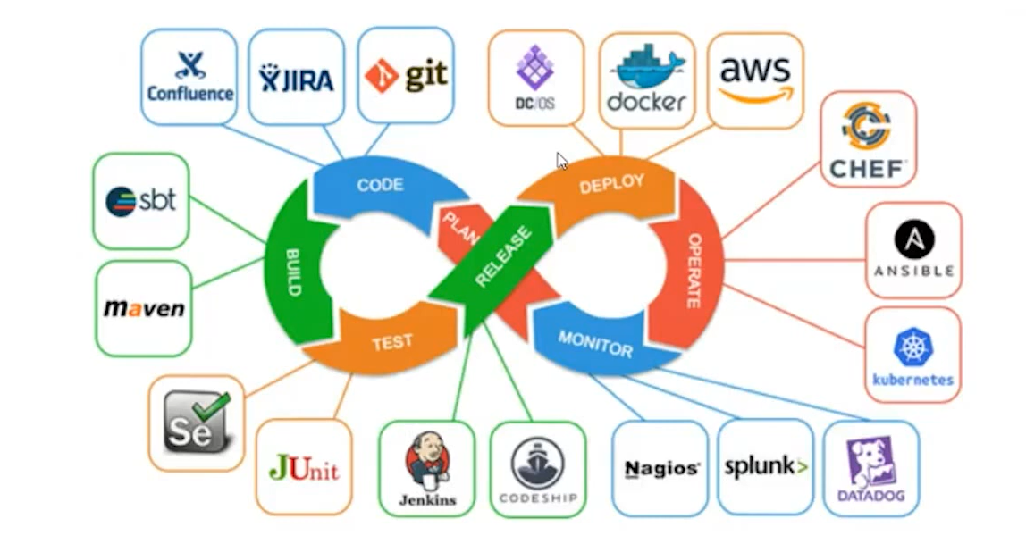
Geliştirme Ortamları

Slide 40
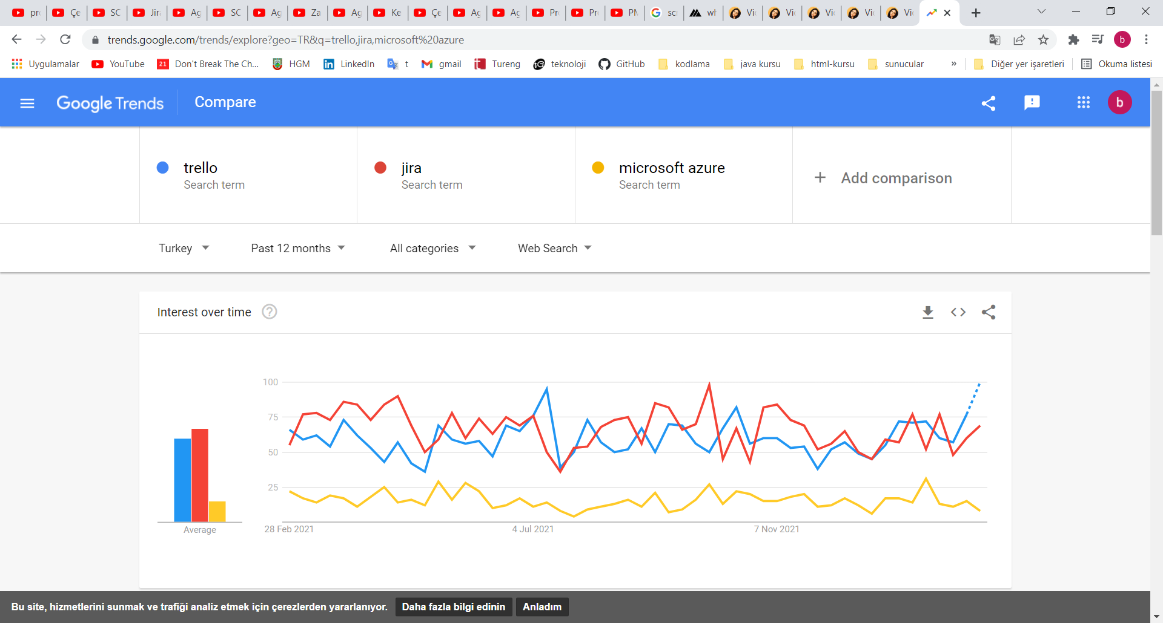
Google trends üzerinden en çok kullanılanları karşılaştırdım ve sonuç

Slide 41
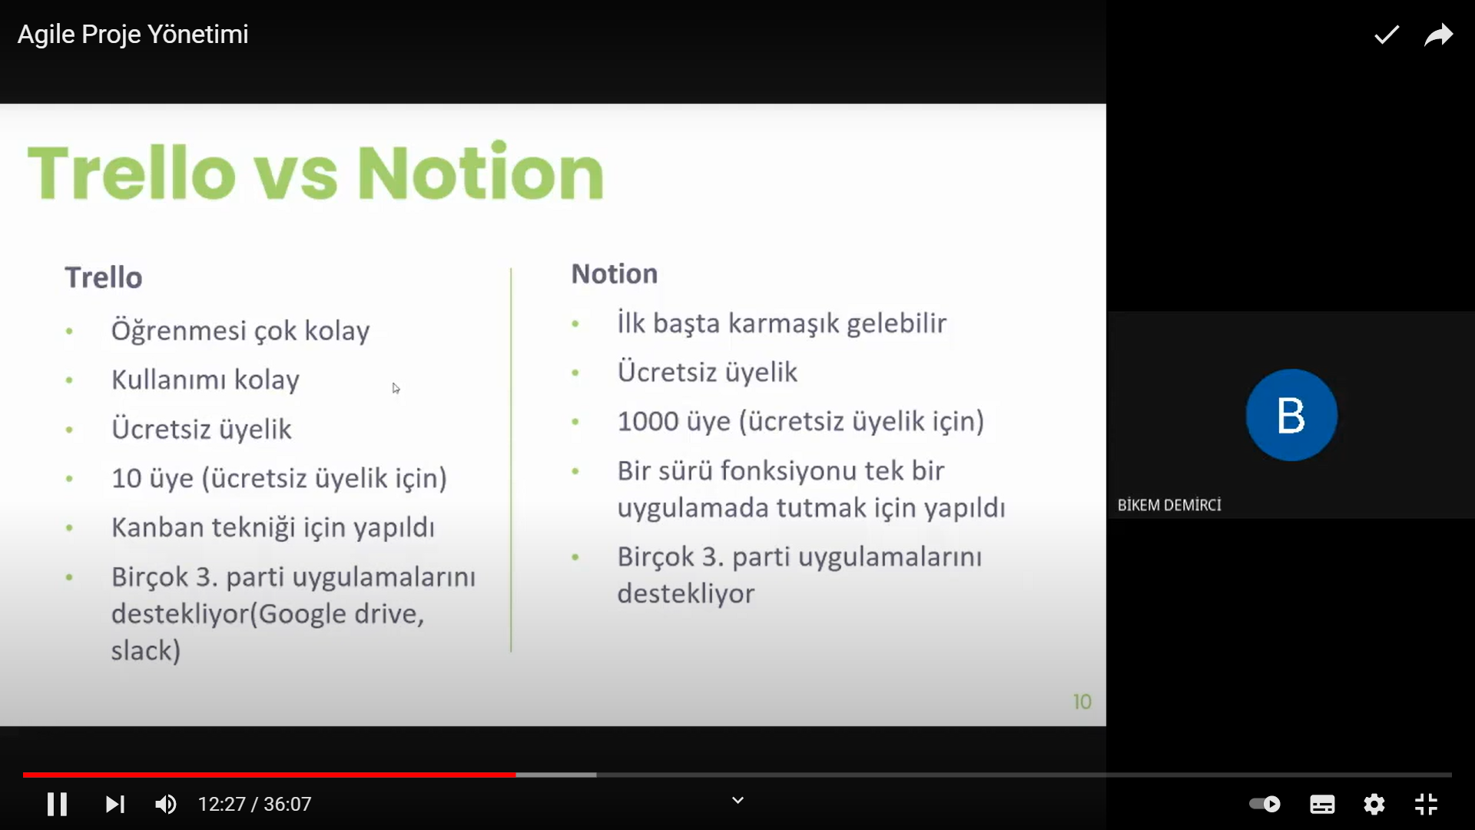
TeamWorks, Slack, Redmine, Jira ve Asana, Trello, Notion Microsft Azure gibi.. En çok kullanılanı Jira ; projeyi yürütmeye ilave versiyonlarınızı yönetebiliyorsunuz git hesabınızı bağlayıp kod üzerinden de işlem yapabiliyorsunuz.

Slide 42
Kanıtlanmış PM uygulamalarını kullanan kuruluşlar, PM uygulamaları olmayan meslektaşlarına göre 28 kat daha az para harcar. (CIO, 2019)
Değişimi yönlendirmek için temel bir unsur olarak proje yönetimine değer vermeyen kuruluşların projelerinin yaklaşık %67'si başarısızlıkla sonuçlanıyor (PMI, 2020)
Amerika Birleşik Devletleri'nde tahmini 1.279.390 proje yönetimi uzmanı ve ticari operasyon uzmanı istihdam edilmektedir (ABD Çalışma İstatistikleri Bürosu, 2021).
Proje yönetimi Profesyoneli (PMP) sertifikası sahipleri, PMP sertifikası olmayanlara göre %22 oranında maaş alıyor (PMI, 2020)
Ocak 2021 itibariyle, bir proje yöneticisi için ortalama taban ücret yıllık 66.137 dolardı (Glassdoor, 2021).
Kuruluşların %51'i proje uzmanlarının rolleri için sertifika almalarını şart koşuyor (PMI, 2020).
Proje yönetimi yetenekleri konusunda oldukça olgun olan kuruluşlar, hedeflerine her zaman %77 oranında ulaştıklarından, olmayanlardan daha iyi performans gösterdiler (PMI, 2020).

Slide 43
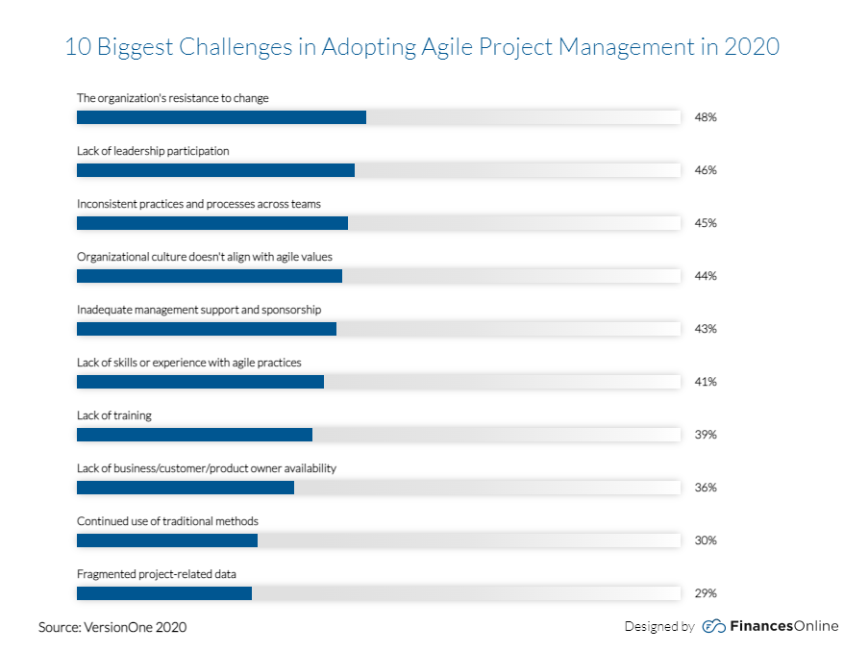
Notes:
2020'de Çevik Proje Yönetimini Benimserken En Büyük 10 Zorluk
Örgütün değişime karşı direnci
Liderlik katılımı eksikliği
Ekipler arasında tutarsız uygulamalar ve süreçler
Organizasyon kültürü çevik değerlerle uyumlu değil
Yetersiz yönetim desteği ve sponsorluk
Çevik uygulamalarla ilgili beceri veya deneyim eksikliği
Eğitim eksikliği
İşletme/müşteri/ürün sahibi mevcudiyeti eksikliği
Geleneksel yöntemlerin sürekli kullanımı
Parçalanmış projeyle ilgili veriler

Slide 44
çevik yazılım geliştirme ve teslim süreçlerini benimseyen ve DevOps'u uygulayan deneyimleriniz varsa paylaşır mısınız ?
Notes:
Vakit ayırdığınız ve beni dinlediğiniz için hepinize teşekkür ederim.

